Slide 1


VODA
a její cesta

Slide 2




O projektu
Tato prezentace byla vytvořena v rámci řešení projektu: „Od kohoutku do záchodu“ environmentální vzdělávání dětí a mládeže se zaměřením na výrobu pitné vody a čištění odpadních vod.
Více informací naleznete na:
https://www.czwa.cz/projekt-od-kohoutku-do-zachodu-CZ640

Slide 3
VODA
Jak se k nám dostane domů?
Co se děje, když spláchneme?

Slide 4
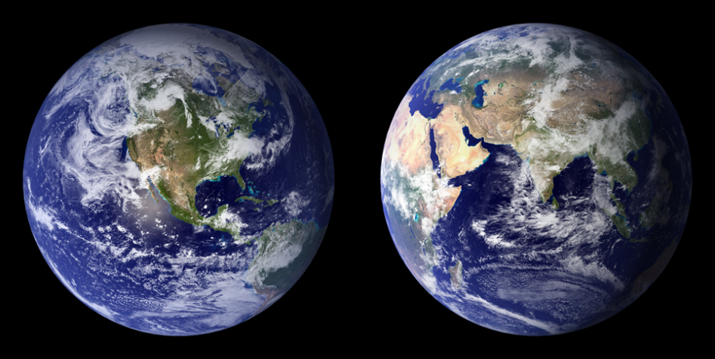
VODA JE JEN JEDNA
Na počátku stvořil Bůh nebesa a zemi. Země byla pustá a prázdná, temnota byla nad hlubinou a Duch Boží se vznášel nad vodami.(Gn 1, 1-2 )
Voda na Zemi je od jejího počátku až do dneška jen jedna. Nikam nemizí ani se netvoří, nemůžeme si ji brát ani vyrobit. Půjčujeme si ji z koloběhu vody.

Slide 5
MOTIVACE
Jak a proč je voda pro mě důležitá?
- 60% lidského těla, nezbytná pro vše živé na Zemi
Proč je důležité o ni dobře pečovat a vážit si ji?
- zhoršující se kvalita zdrojů; častější a delší období sucha
- neumíme ji nahradit
Každý přijímá vodu přímo i nepřímo = týká se nás všech
- obsah vody v jiných nápojích
- vodní stopa produktů
Notes:
Slide uvádějící sekci – není prezentován!
Zde je (pouze v bodech) uveden obsah sekce a slouží pro prezentujícího k přípravě.
Sekce MOTIVACE by měla představit a zdůraznit důležitost této jedinečné kapaliny pro náš život.
Pár důvodů proč považovat vodu za důležitou:
Každý by si po vyslechnutí této kapitoly měl uvědomit, že vodu přijímá také nepřímo a možná dokonce i nevědomky, a to každý den. Voda je hlavní složkou ostatních nápojů, které tak rádi popíjíme. Mimoto je nutnou složkou pro výrobu snad v každém průmyslu. Obrovské množství se spotřebuje v zemědělství, ale také třeba v textilním průmyslu. Ale především voda tvoří velké množství všeho živého kolem nás, ať se bavíme o zvířatech rostlinách i nás lidech. Vodu musíme přijímat, abychom vůbec přežili a také nám pomáhá vstřebávat i jiné tělu potřebné látky jako jsou například minerály. Když ji máme pít/přijímat každý den, nemělo by nám záležet na její kvalitě? Voda totiž není pouze čistá molekula H2O, jak by se mnozí mohli domnívat a voda vysoké kvality není samozřejmostí. Vědci stále prozkoumávají, co všechno se ve vodě škodlivého může nacházet. A teď se nebavíme o vodě obecně – povrchové, podzemní i mořské. Snažíme se zbavit tzv. mikropolutantů, které jsou ve vodě, jak název napovídá, ve velmi malinkém množství. Pod tímto pojmem se skrývá široká škála chemických a tělu cizích látek – farmaka, pesticidy, plasty, per- a polyfluorované látky. Jakoby to samo nestačilo, v dnešní době bojujeme se stále častějšími obdobími sucha. Tudíž voda jako taková není samozřejmostí, natož voda dobré kvality.
Další body, podněty necháme na vás. Vyberte si, co je blízké vám a o čem se vám bude dobře hovořit. Cíl snad máme jasný – VODA JE NEZBYTNÁ A MUSÍME SI JI VÁŽIT.

Slide 6
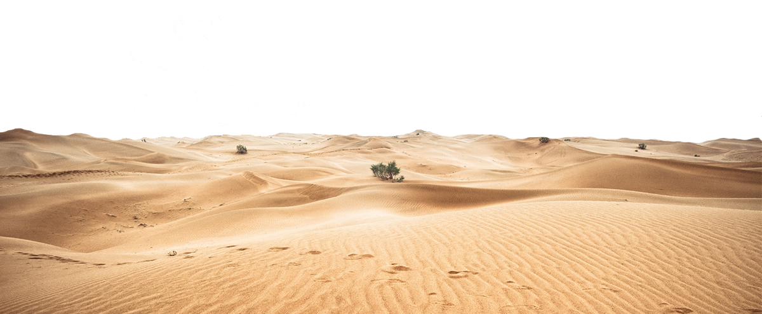
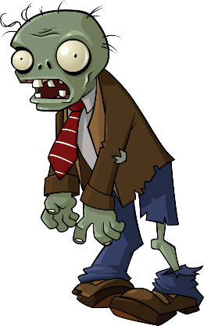
Kolik dní vydržíme bez vody?
Notes:
Položte dětem otázku – kolik dní vydržíme/ přežijeme bez vody?
Varianty provedení:
A. Ať děti svůj odhad napíší na kus papírku a anonymně vloží do krabičky – potom přečtěte odpovědi.
B. Vytvořte kvíz přes internetovou platformu (např. Mentimeter: https://www.mentimeter.com) a položte zde dětem tuto otázku – odpovídají anonymně pomocí telefonů.
C. Vyzvěte odvážlivce, ať řeknou svůj tip nahlas. Rozveďte diskuzi.
!Nechte děti přemýšlet, NEříkejte dětem hned odpověď. Chvíle ticha zde vůbec neuškodí, počkejte alespoň na první dva tipy, než cokoliv řeknete vy. Pokud neví, zkuste zda ví, kolik dní přežijí bez jídla.
Odpověď: zhruba 3 dny
Zajímavost: Rekord byl asi 18 dní bez vody, kdy byl opomenut vězeň ve své cele. (A proto by neměl člověk páchat zločiny, haha)
Zdroj obrázků: https://www.pngegg.com/cs/

Slide 7
VODA
Notes:
Co víme o vodě?
Nebo lépe řečeno, co nás napadne, když se řekne „voda“?
Diskutujte na téma co je voda, v jakých formách se vyskytuje, kde nás všude obklopuje…
Varianty provedení:
A. Ať děti svůj odhad napíší na kus papírku a anonymně vloží do krabičky – potom přečtěte odpovědi.
B. Vytvořte kvíz přes internetovou platformu (např. Mentimeter: https://www.mentimeter.com) a položte zde dětem tuto otázku – odpovídají anonymně pomocí telefonů.
C. Rozveďte diskuzi nahlas.

Slide 8
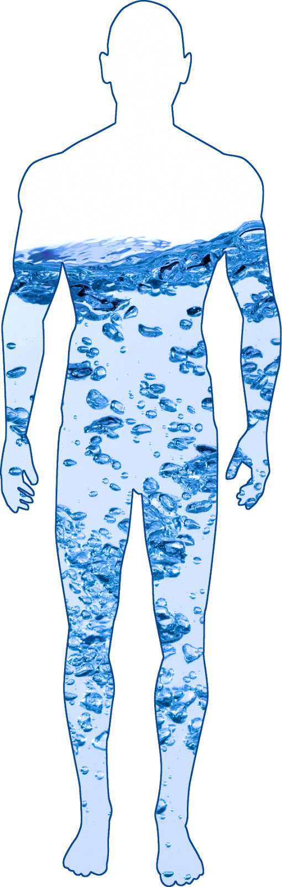
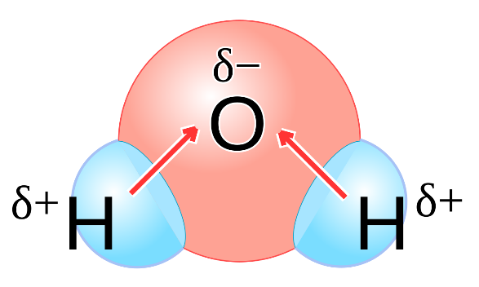

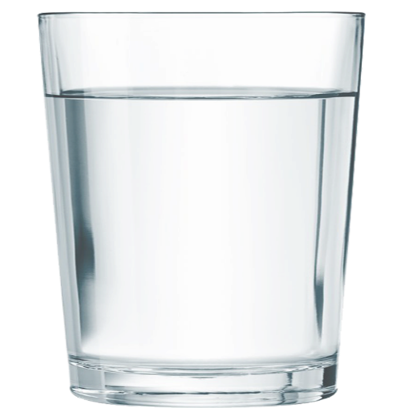
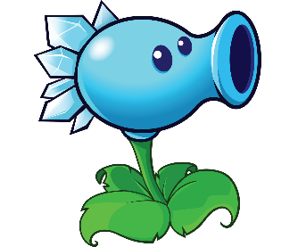
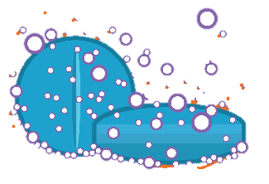
50 - 80 %
60 - 70 %
70 - 90 %
Notes:
Cíl: voda je nezbytná pro vše živé na Zemi
Voda tvoří většinu našeho těla (60-70%), zvířat (50-80%), ale i rostlin (70-90%). Jak jsme si řekli, bez vody dlouho nepřežije, a tak ani naše rostliny – už někdo z žáků zapomněl zalévat rostlinu a ta mu zahynula? Doufáme, že případně netýrají zvířata jako své rostliny, ty totiž stejně tak potřebují pít.
Položte dětem následující otázky: „Je pojem voda a H2O ekvivalentní? Je voda tvořená pouze molekulami H2O?“
Nechte děti zamyslet a nemluvte dál, dokud alespoň jeden odvážlivec nezkusí odpovědět.
Odpověď: V přírodě chemicky čistá voda, tj. složená pouze z molekul H2O, NEexistuje. Zkuste dát dohromady, co ještě voda může obsahovat.
- Zde poskytujeme pro prezentujícího menší výčet:
mikroorganismy (prvoci, bakterie, plísně, viry – neškodné, ale i patogeny); minerály (hořčík, vápník, draslík, sodík); mangan, nikl, železo, zinek, měď a další těžké kovy (kadmium, olovo, rtuť, arsen)
dusičnany a dusitany, sírany, křemičitany a fosforečnany, mikropolutanty (farmaka, pesticidy, plasty, …); pachotvorné látky (geosmin) a spoustu dalších.
Pro jednoduchost – rozpuštěné organické, anorganické látky a mikroorganismy.
S rozpustností látek ve vodě souvisí i transport látek v těle, který je stěžejní pro nás, abychom mohli i touto formou do těla látky doplňovat. Vysoká rozpustnost látek ve vodě, však může být i nebezpečná pro zdraví - když mluvíme například o již zmíněných mikropolutantech.
Zdroj obrázků: https://www.pngegg.com/cs/

Slide 9
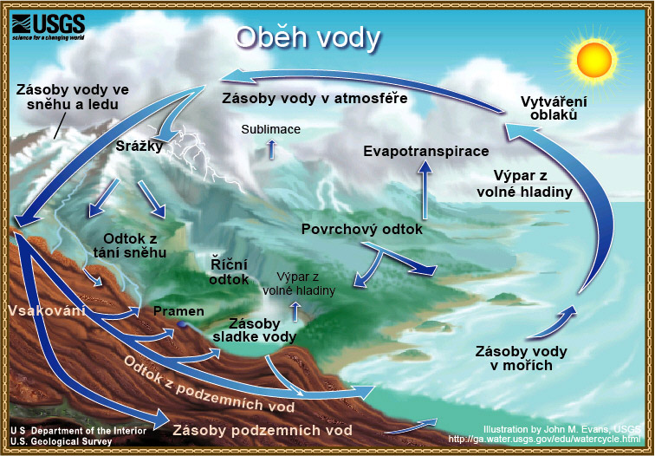
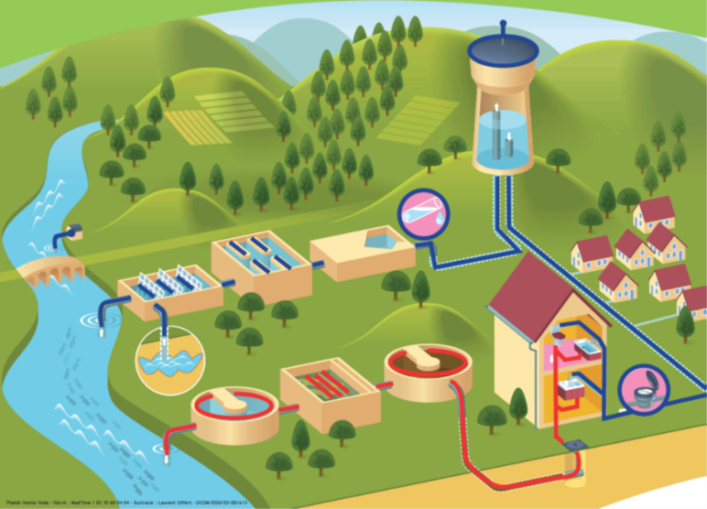
Vodní cyklus
V přírodě
Ve městě
Koloběh vody – Wikipedie (wikipedia.org)
Více informací
Schéma koloběhu vody
Zobrazit informace o autorovi
Volné dílo
File:Watercycleczechhigh.jpg
Načteno: 24. července 2006
O Prohlížeči médií
Notes:
Voda nezůstává na jednom místě. Když zaprší, část vody se vsákne do podzemí, část se vypaří zpět do atmosféry a zbytek odteče potoky a řekami až do moří a oceánů. Koloběh vody na Zemi se nazývá vodní cyklus. Velký vodní cyklus zajišťuje to, že se voda, která dotekla do oceánů, vrací ve formě dešťů na pevninu. Z oceánů se voda odpaří, vytvoří mraky a ty ve formě srážek donesou vodu nad pevninu.

Slide 10
Vodní cyklus
ZDROJ VODY
ÚPRAVNA VODY
ČISTÍRNA ODPADNÍCH VOD
PITNÁ VODA
SPOTŘEBITEL
ODPADNÍ VODA
VODNÍ TOK
Notes:
💧 Slide: Vodní cyklus
Úvodní komentář:
Tento diagram znázorňuje tzv. technický vodní cyklus, tedy cestu vody od přírody přes úpravu a spotřebu zpět do životního prostředí.
Nejde o přirozený koloběh vody (srážky, odpařování), ale o cestu vody v rámci vodohospodářské infrastruktury.
🟦 Zdroj vody
Začínáme u zdroje vody – může to být povrchový tok (řeka, přehrada) nebo podzemní zdroj (vrt, pramen).
Odtud se voda čerpá a vede na úpravnu
⚪ Úpravna vody
V úpravně vody probíhá čištění vody na pitnou kvalitu.
Proces může zahrnovat předčištění, koagulaci, filtraci, dezinfekci aj.
Cílem je splnit hygienické normy pro pitnou vodu.
🟦 Pitná voda
Upravená pitná voda je distribuována vodovodní sítí až ke spotřebiteli.
Systém musí být spolehlivý, tlakově vyvážený, hygienicky zabezpečený.
🟩 Spotřebitel
Spotřebitel vodu používá pro různé účely – pití, vaření, hygienu, provoz firem, průmyslu atd.
Spotřebovaná voda se stává odpadní vodou.
🟦 Odpadní voda
Odpadní voda je odváděna kanalizací do čistírny odpadních vod.
Obsahuje organické látky, živiny, mikrobiální kontaminaci, případně i chemikálie.
⚪ Čistírna odpadních vod
V ČOV probíhá čištění odpadní vody – mechanické, biologické, chemické.
Cílem je chránit životní prostředí a zdraví obyvatel.
🟦 Vodní tok
Vyčištěná voda se vrací zpět do vodního toku – řeky nebo potoka.
Tento uzavřený okruh chrání vodní zdroje a umožňuje jejich udržitelné využívání.
Závěr:
Tento cyklus je příkladem cirkulárního hospodaření s vodou.
Každý článek řetězce je klíčový – výpadek v kterékoli části může znamenat ohrožení zásobování nebo znečištění přírody.
Důležité je hledat rovnováhu mezi technickým řešením, ekonomikou a ochranou přírody.

Slide 11
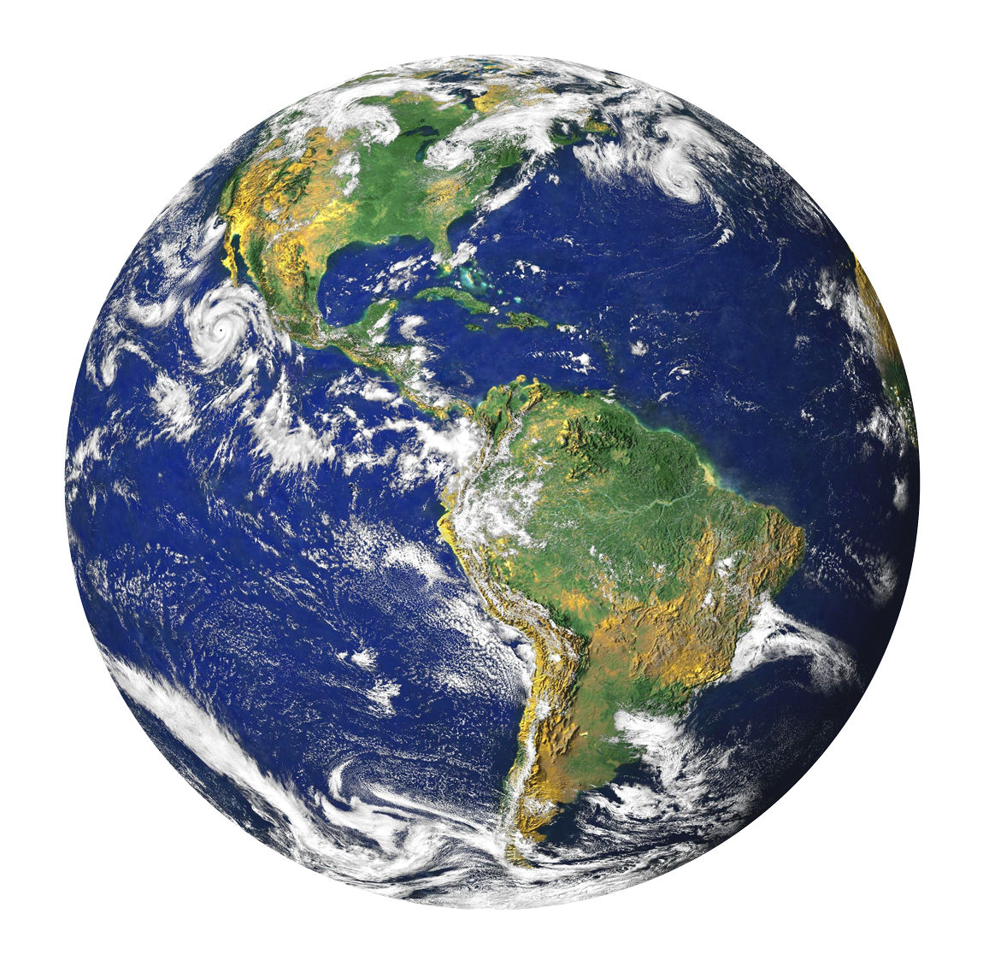
Notes:
(Cíl: Ano, vody je kolem nás mnoho, ale ne všechna je pitná!)
Koukněme se na naší planetu. Ne pro nic za nic se jí přezdívá modrá planeta!
Věděl by někdo, kolik procent planety tvoří voda? Opět vyčkejte alespoň na jeden tip.
(Pokud by se nikdo neozval, můžete vyzkoušet dát tři možnosti a rozjet mezi dětmi hlasování.)
Zdroj obrázků: https://www.pngegg.com/cs/

Slide 12
Naše modrá planeta
~ 70 % vody
Nerovnoměrně rozdělena
Notes:
(Cíl: Ano, vody je kolem nás mnoho, ale ne všechna je pitná!)
Naší planetu tvoří ze 70 procent voda, což dělá necelé ¾ jejího celku. No jo, ale máme vodu na Zemi nerovnoměrně rozdělenou… kde ji vidíme již z fotky nejvíce? (oceány!)
Zdroj obrázků: https://www.pngegg.com/cs/

Slide 13
Pijeme vodu z oceánu?
Notes:
Cíl: Ano, vody je kolem nás mnoho, ale ne všechna je pitná!
Ano, nejvíce vody vidíme v oceánech, a to je přeci voda slaná…
Zeptejte se dětí, jak chutná voda u moře? Stalo se jim někdy, že když plavaly, tak si „loknuly“? Uměly by si takovou vodu představit pít každý den?
Vlastně se nabízí lepší otázka než: „Pijeme vodu z oceánu?“… (další slide)
Zdroj obrázků: https://www.pngegg.com/cs/

Slide 14
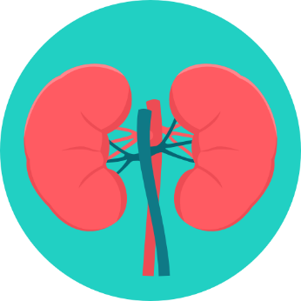

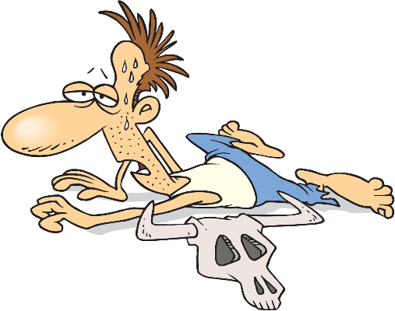
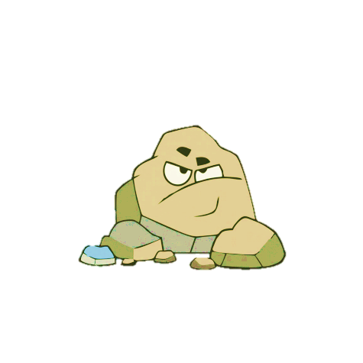

Můžeme pít slanou vodu? NE!
Notes:
Cíl: Přiblížit dětem důvody, proč nemůžeme pít slanou vodu.
Slaná voda, například mořská voda, obsahuje vysokou koncentraci soli (především chloridu sodného). Obecně se jedná o větší množství soli, než se kterým je lidské tělo schopné se vyrovnat.
Proč nemůžeme dlouhodobě/ ve velkém množství pít slanou vodu:
POŠKOZENÍ LEDVIN
Naše tělo musí tuto sůl odstranit, což je velmi náročné pro naše ledviny.
Zvýšená práce ledvin při filtraci soli může vést k tvorbě ledvinových kamenů.
DEHYDRATACE
Pití slané vody vede ještě k větší dehydrataci. Jelikož voda obsahuje sama o sobě velké množství soli, potřebujeme ještě více vody než normálně, aby si ji tělo dokázalo naředit a následně i odstranit.
=> Naše tělo potřebuje více vody, než kolik je obsaženo ve slané vodě a pití slané vody nás dělá akorát žíznivější.
VYSOKÝ KREVNÍ TLAK
Vysoká koncentrace soli může způsobit zvýšení krevního tlaku. Trvalé zvýšení krevního tlaku může vést k srdečním onemocněním.
Dlouhodobé účinky:
NEROVNOVÁHA ELEKTROLYTŮ
Přebytečná sůl naruší rovnováhu elektrolytů v těle, což může způsobit problémy s nervovým systémem, srdeční rytmus a svalovou funkci.
Zdroj obrázků: https://www.pngegg.com/cs/

Slide 15

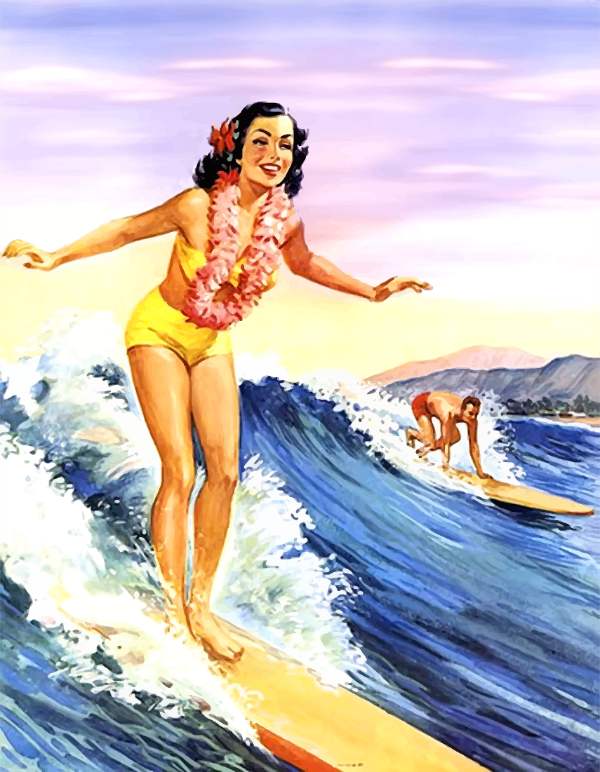

Notes:
Slaná voda je skvělá pro plavání a surfování, rozhodně není vhodná pro pití.
Zdroj obrázků: https://www.pngegg.com/cs/

Slide 16
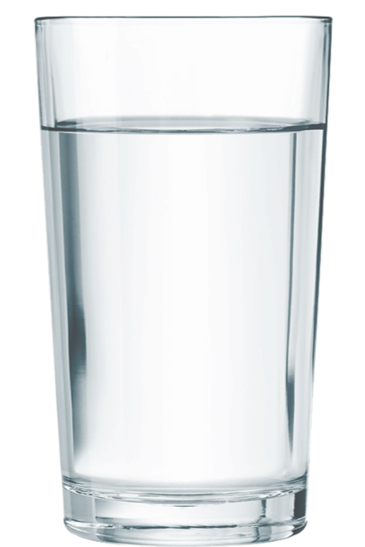
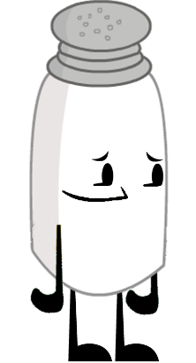
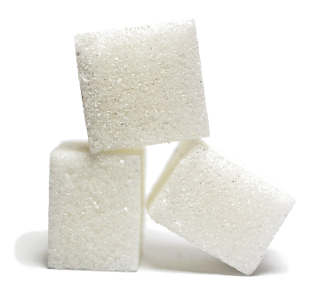
Notes:
Cíl: Upozornit, že není voda jako voda.
Vysvětlete dětem, že rozlišujeme dva hlavní typy vod v přírodě – slanou a sladkou. Tyto vody se nacházejí v různých prostředích a mají odlišné vlastnosti. Když však mluvíme o sladké, nemyslíme tím slazené nápoje, ani že by reálně voda byla chuťově sladká. Sladká voda je ta, kterou běžně pijeme. Nezapomeňme také na „sladkovodní ryby“, ty přeci žijí ve sladké vodě, odtud jejich název pochází!
Když jsme si řekli typy vod, věděly by děti, které je na Zemi více? Jaké typy sladkých a slaných vod známe?
--- Informace pro prezentujícího ---
SLANÁ VODA:
Oceány a moře: Největší zdroje slané vody na Zemi. Mezi hlavní oceány patří Tichý, Atlantský, Indický, Jižní a Severní ledový oceán. Moře jsou menší části oceánů obklopené pevninou, například Středozemní moře nebo Karibské moře.
Solná jezera: Některá jezera obsahují slanou vodu, jako například Mrtvé moře nebo Velké solné jezero v USA.
SLADKÁ VODA:
Řeky a potoky: Tekoucí vody, které proudí z vyšších míst do nížin a nakonec ústí do oceánů nebo moří. Mezi známé řeky patří Amazonka, Nil a Dunaj.
Jezera: Stojaté sladké vody, které mohou být přírodního nebo umělého původu. Například jezero Bajkal v Rusku nebo jezera v národních parcích.
Přehrady a nádrže: Uměle vytvořené nádrže sloužící k zadržování vody, například Hooverova přehrada v USA.
Podzemní voda: Voda nacházející se pod povrchem Země, která se shromažďuje v podzemních zásobárnách nebo akviferech (zvodeň). Tato voda je důležitým zdrojem pitné vody.
Ledovce a ledové čepice: Pevně zmrzlá sladká voda, která se nachází především v polárních oblastech (Antarktida a Grónsko) a na vysokých horách.
Zdroj obrázků: https://www.pngegg.com/cs/

Slide 17

97 %
3 %
Notes:
Cíl: Na Zemi převyšuje množství slané vody!
Sladká voda, náš zdroj pitné vody, je naší modré planetě ve velice malém zastoupení. Tvoří totiž pouze 3% vody (3% z těch 70% planety).
Zdroj obrázků: https://www.pngegg.com/cs/

Slide 18
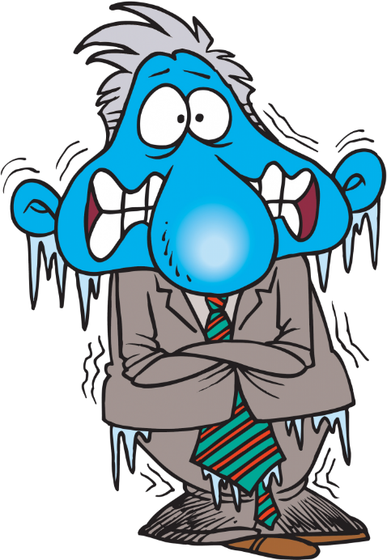
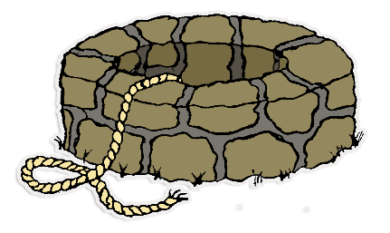
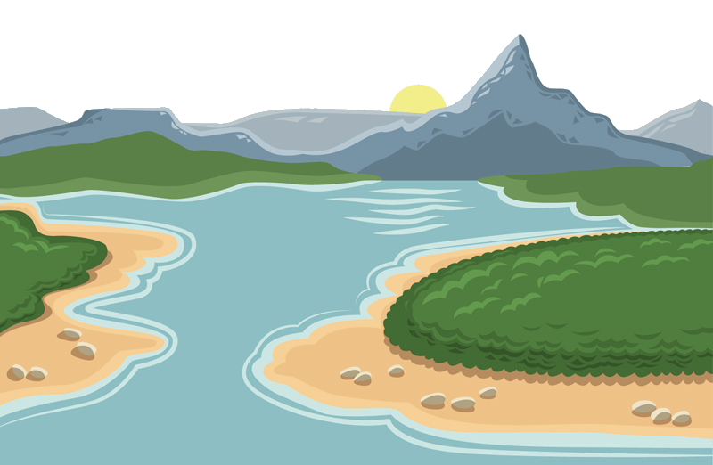
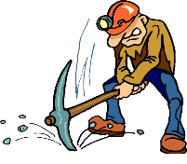
% Sladká voda
0,5 %
75 %
24,5 %
Notes:
Cíl: Víceméně pouze ¼ sladké vody je nám dostupná. A pouze 0,5% je snadněji dostupné.
Aby toho ještě nebylo málo. Nejenom, že sladká voda tvoří pouze 3% Zemské vody, ale ani polovina nám z tohoto množství není dostupná ke konzumaci. Vysvětlete dětem, že ¾ sladké vody se nachází ve zmrzlé formě (ledovce a ledové čepice). Pouze zbyla ¼, se kterou můžeme pracovat a pro většinu z toho musíme tvrdě makat – je totiž “schovaná“ v podzemí. Pouze půl procenta je voda, se kterou se potkáme nejčastěji – voda povrchová, tj. jak z názvu plyne, voda na povrchu (řeky, jezera, vodní nádrže atp.).

Slide 19
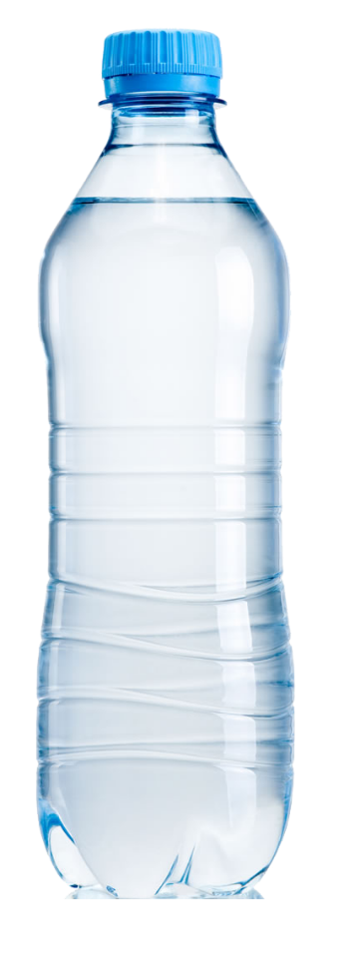

VS.
Notes:
Cíl: Vést diskuzi s dětmi o tom, která voda je lepší – kohoutková či balená? A proč.
Začněte tím, že se dětí zeptáte, kterou vodu pijí ony. Pije doma rodina vodu z kohoutku? Která voda je jejich názoru lepší? Nebo jsou stejné? Zkuste je nechat, ať rozvedou sami diskuzi. Můžete i na tabuli vést „skóre“ – která je dětmi preferovaná? Je to ve třídě vyrovnané?
Můžete vysvětlit, že spousta balených vod je vlastně pouze stočená kohoutková voda a potom je prodávaná za vyšší cenu.
--- Informace pro prezentujícího ---
KOHOUTKOVÁ VODA je voda, kterou získáváme přímo z vodovodního kohoutku.
Prochází procesem úpravy v místní vodárně, aby byla bezpečná k pití.
Kohoutková voda má často přísnější regulace kvality než balená voda,
je také ekonomicky výhodnější a šetrnější k životnímu prostředí, protože není potřeba plastových lahví.
BALENÁ VODA je voda, která je balena do plastových nebo skleněných lahví a prodávána v obchodech.
Může pocházet z různých zdrojů, včetně přírodních pramenů, artézských studní nebo dokonce upravené kohoutkové vody.
Balená voda je často volena pro její pohodlnost a někdy může mít odlišnou chuť díky minerálním složkám, které obsahuje.
Minerální vody, zatímco jsou bohaté na různé prospěšné minerály, mohou při dlouhodobé konzumaci způsobit určitá rizika.
1. Příliš vysoký obsah některých minerálů:
Minerální vody mohou obsahovat vysoké množství určitých minerálů, jako je sodík, hořčík nebo vápník. Při nadměrné konzumaci mohou vést k nerovnováze elektrolytů v těle nebo zatížení ledvin. Například vysoký obsah sodíku může přispět k vyššímu krevnímu tlaku.
2. Možné interakce s léky:
Minerální vody s vysokým obsahem určitých minerálů mohou ovlivnit účinnost některých léků nebo interagovat s léčbou určitých zdravotních stavů.
3. Nahrazení pestré stravy:
Když lidé spoléhají výhradně na minerální vody pro získání minerálů, mohou přehlížet důležitost pestré stravy, která poskytuje široké spektrum živin nezbytných pro zdraví.
Co se týče toho, která je lepší, záleží na preferencích a na situaci:
kohoutková voda => obvykle levnější a ekologičtější
Balená voda => výhodná, pokud existuje nedůvěra ke kvalitě místní kohoutkové vody, nebo v případě potřeby přenosné varianty
Navíc balená voda může pomoct při nouzových situacích, kdy je problém s dodávkou kohoutkové vody.
Zdroj obrázků: https://www.pngegg.com/cs/

Slide 20
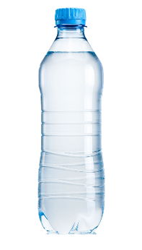
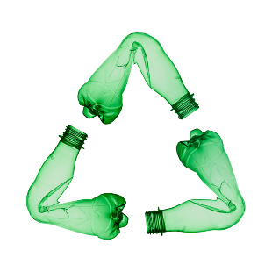
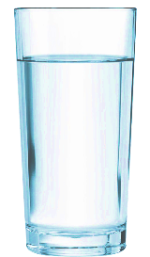
CENA | KVALITA | BEZPEČNOST | DOSTUPNOST | EKOLOGICKÝ DOPAD | ZDRAVOTNÍ PŘÍNOS
versus
Notes:
Tento slide je doplňující k tomu předchozímu, je to pouze doporučená tabulka s možnými tématy k diskuzi na téma „Kohoutková vs. balená voda“.
Zde můžete podrobněji rozebrat pozitiva a negativa jednotlivých variant. Diskutujte s dětmi o jednotlivých bodech.
Buď si můžete tabulku sami před prezentováním vyplnit, anebo ji vyplňovat přímo s dětmi (např. využít interaktivní tabuli).
--- Informace pro prezentujícího ---
Zde uvádíme několik podnětů k diskuzi.
- CENA
kohoutková - obvykle mnohem levnější než balená voda. Platí se pouze za vodné a stočné, což je výrazně méně než za koupi balené vody.
balená - může být velmi vysoká, zejména pokud kupujeme prémiové značky nebo vodu z exotických lokalit. Navíc se platí i za balení a dopravu.
- KVALITA
kohoutková - přísně regulována a pravidelně testována, což zajišťuje její bezpečnost a kvalitu. V některých oblastech může mít specifickou chuť, která je způsobena minerály obsaženými ve vodě, či množstvím chloru v závislosti na jeho používaném množství.
balená – může se lišit v závislosti na značce a zdroji. Některé značky nabízejí minerální vody s unikátním složením (mohou mít i zdravotní přínosy).
- BEZPEČNOST
kohoutková - většinou velmi bezpečná k pití díky přísným předpisům a častým kontrolám kvality (zejména ve větších lokalitách). Výhodou je také, že nemusíme mít obavy ze sekundární kontaminace plastem z lahví.
balená – obvykle bezpečná k pití, ale existují případy, kdy byla nalezena kontaminace mikroplasty nebo jinými látkami z plastových lahví. U skleněných lahví toto riziko odpadá. Navíc její kvalita může s časem klesat (nevhodné skladování).
- DOSTUPNOST
kohoutková – doma vždy dostupná s přípojkou k vodovodní síti; není nutné starat se o nákup a skladování lahví.
balená - dostupná v obchodech, ale může být nepohodlné ji nosit a skladovat, zejména pokud potřebujeme větší množství.
Balená voda může vykrýt i případné výpadky dodávky kohoutkové vody, či v oblastech, kde není možné se na vodovodní síť napojit.
- EKOLOGICKÝ DOPAD
kohoutková - výrazně menší ekologický dopad, protože není potřeba plastových lahví a dopravy. Šetříme tím životní prostředí.
Je zde však nutné zdůraznit, že i k úpravě vody je potřeba chemikálií a vzniká nám z procesů odpadní voda. Úplně 100% šetrné to tedy také není, ale to asi máloco je.
balená - vytváří velké množství plastového odpadu a znečištění z dopravy.
! Používání skleněných lahví je sice ekologičtější, ale stále je potřeba energie na jejich výrobu a dopravu.
- ZDRAVOTNÍ PŘÍNOS
kohoutková - obsahuje důležité minerály (ale obvykle v menším množství než minerální voda) a látky, které jsou pro tělo přínosné. Přísné kontroly kvality zajišťují, že je zdravotně nezávadná a je možné ji dlouhodobě konzumovat.
balená - může obsahovat specifické minerály a prvky, které jsou pro zdraví prospěšné. Některé balené vody jsou obohaceny o minerály, které mohou mít další zdravotní přínosy.
!Avšak dlouhodobá konzumace se nedoporučuje (důvody jsou zmíněny na předchozím slidu).

Slide 21
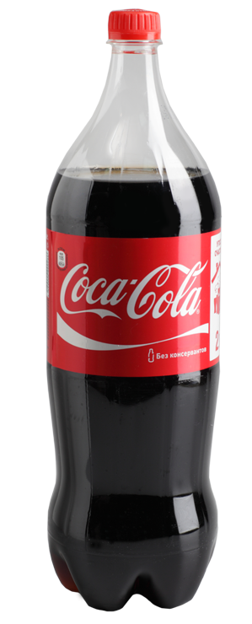
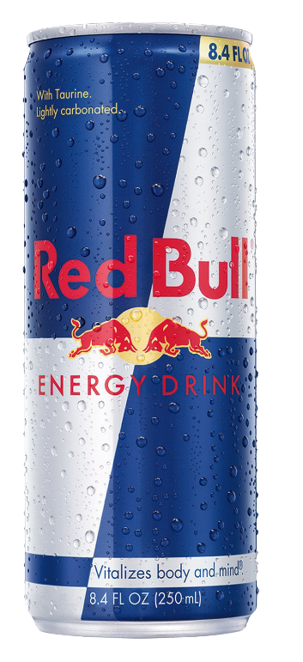
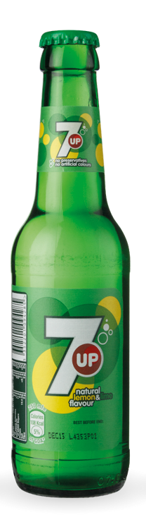
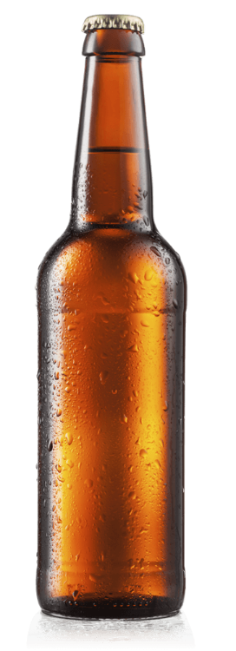
Notes:
Cíl: Zvýšit povědomí o tom, že pitnou vodu konzumujeme občas aniž bychom si to sami uvědomili.
Víte, co mají tyto nápoje společného? Je to její hlavní složka. (A přepněte na další slide).
(POZN.: Necháme na vás, zda ponecháte na slidu i pivo.)
Zdroj obrázků: https://www.pngegg.com/cs/

Slide 22
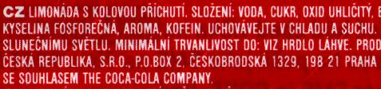
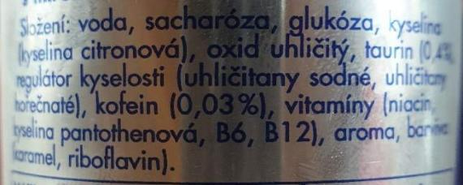
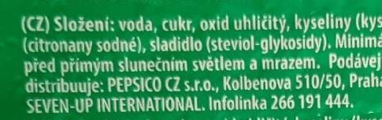
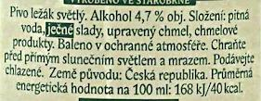





Notes:
Cíl: Zvýšit povědomí o tom, že pitnou vodu konzumujeme občas aniž bychom si to sami uvědomili.
Ve většině nápojích najdeme vodu ve složení na prvním místě. To znamená, že je nejzastoupenější složkou produktu.
Zaúkolujte děti, ať se mrknou do složení svého nápoje, který mají zrovna s sebou ve škole – je voda také na prvním místě? Objevil se někdo s pramenitou/minerální vodou? Můžete rozvést diskuzi na rozdíl mezi minerální a běžnou pitnou vodou.
(POZN.: Necháme na vás, zda ponecháte na slidu i pivo.)
Zdroje:
https://historie-coca-coly2.webnode.cz/slozeni/
https://www.ferpotravina.cz/
http://www.atlaspiv.cz/?page=detail&beer_id=200

Slide 23
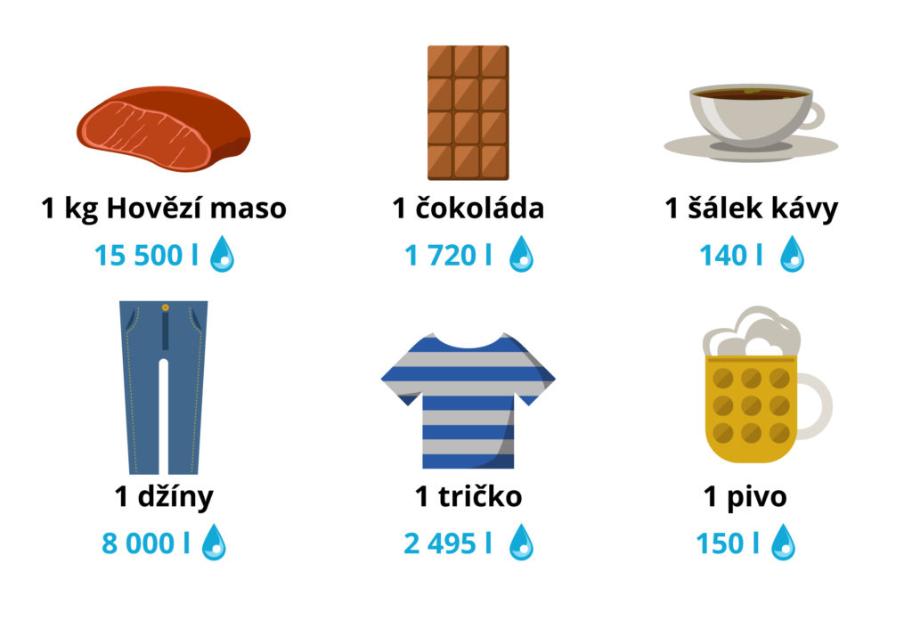
Notes:
Zdroj obrázku: https://www.neprekonatelny.blog/2020/11/29/vite-kolik-denne-spotrebujete-vody-a-co-je-vodni-stopa-prinasime-tipy-jak-ji-co-nejvice-zmensit/
Rozsah, o kterém zde budete mluvit záleží na tom, zda plánujete v rámci prezentace obsáhnout i cirkularitu jako takovou.
Zde by měla spíše zaznít hlavní myšlenka:
jedna věc je složení a druhá je tzv. vodní stopa, kterou nese snad každý vyráběný/pěstovaný produkt. Jedná se o vodu použitou při pěstování, výrobě a dovozu potravin, či při výrobě textilu.
A zdůrazněte, že čísla jsou spíše orientační, protože v závislosti na zdroji se mohou lehce lišit.

Slide 24
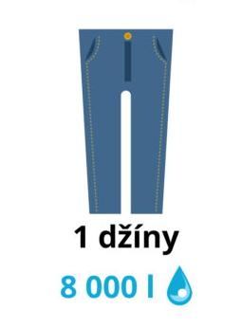

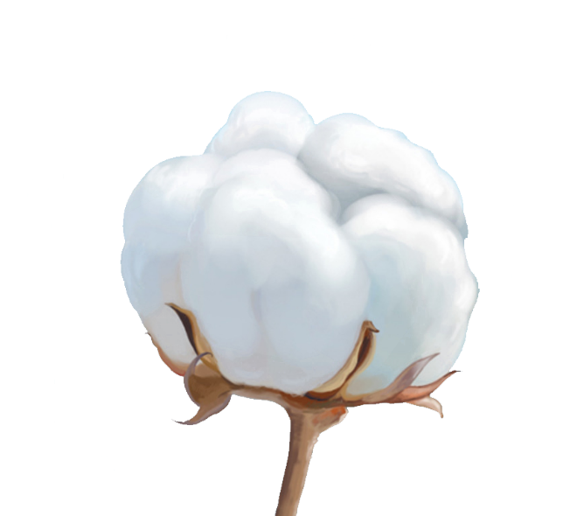
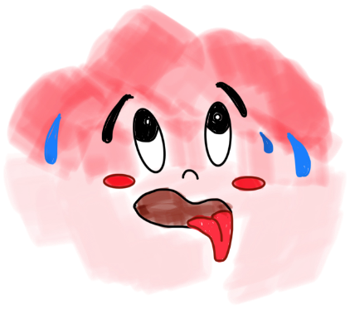
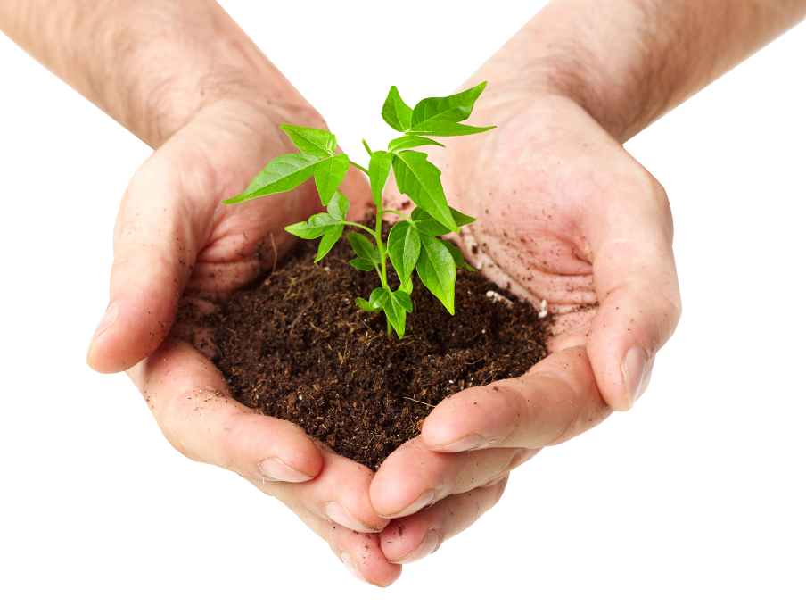
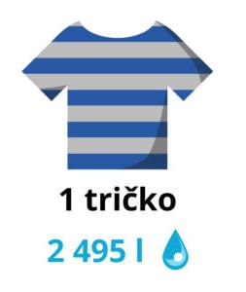
Notes:
Příklad textilu si můžeme ještě dále rozvést.
Pro zajímavost můžete sdělit, že nejnáročnější rostlinou vzhledem ke spotřebě vody při pěstování je bavlník. Lze tedy říci, že bavlník je nejžíznivější rostlinou.
Pěstování a barvení.

Slide 25
Kolik vody potřebujeme na den?
Srovnání ČR se světem?
Kolik lidí na planetě nemá přístup k vodě?
Notes:
1) Kolik vody potřebuje jeden člověk na den?
Toto je spíše otázka k zamyšlení.
Pro přežití je minimální množství vody, které člověk potřebuje, přibližně 1 litr denně. Toto množství pokrývá základní potřeby těla, jako je hydratace a udržení základních tělesných funkcí.
Pro zajištění základní hygieny a sanitace je potřeba více vody. Podle odhadů je minimální množství vody potřebné pro pití, vaření, osobní hygienu a základní sanitační potřeby přibližně 50 litrů na osobu denně. Toto množství zahrnuje vodu na mytí, vaření a splachování toalet.
2) Srovnání ČR se světem?
Spotřeba vody v České republice je relativně nízká ve srovnání s některými jinými zeměmi. Průměrná denní spotřeba vody na osobu v ČR je kolem 100-150 litrů.
Pro srovnání, v USA je to kolem 300 litrů na osobu denně. Jsou však země, kde se musí lidé spokojit třeba jen s pár litry vody a ještě pro ni musí chodit až desítky kilometrů.
3) Kolik lidí na planetě nemá přístup k vodě?
Podle nejnovějších údajů z roku 2022:
2,2 miliardy lidí nemá přístup k bezpečně spravovaným vodním službám.
(… z toho 1,5 miliardy lidí používá základní služby, 292 milionů má omezený přístup k vodě,
296 milionů používá nezdokonalené zdroje a 115 milionů stále získává pitnou vodu přímo z řek, jezer a jiných povrchových vodních zdrojů)

Slide 26
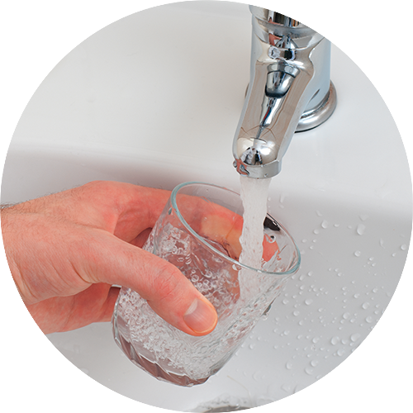
Pitná voda a VODOVODY
Notes:
Na úvod se můžete dětí zeptat, co to znamená „pitná voda“ a co „vodovod“.
Tipy: Bylo by dobré si na přednášku přinést vzorkovnici se surovou vodou, aby jste je později mohli během prezentace vytáhnout. Bylo by i zajímavé ukázat a rozlišit podzemní a povrchový zdroj. Dále si vezměte i třetí vzorkovnici, do které natočíte vodu přímo z kohoutku (nejlépe před dětmi, pokud je v učebně umyvadlo).
Pitná voda: To je voda, kterou můžeme bez obav pít, protože je čistá a zdravá. Nemá v sobě žádné škodlivé bakterie nebo chemikálie.
Je to ta voda, kterou běžně pijeme doma z kohoutku nebo z láhve.
Vodovod: Vodovod je systém trubek, které dopravují vodu z přírodního zdroje (podzemní voda např. ze studní), či po úpravě z vodárny do našich domovů, škol a dalších budov.
Díky vodovodu můžeme doma jednoduše otočit kohoutkem a mít čistou vodu, kdykoliv ji potřebujeme. Zeptejte se dětí, kde všechny ty trubky jsou, viděly je někdy na živo? Ve městech je zásobovaný každý barák, každý byt – to je přeci strašně trubek, ne?! Nechte je, aby sami přišly na to, že potrubí musí být vedené v zemi.

Slide 27
Pitná voda – Dračí doupě
Dračí doupě (nebo Dungeons & Dragons) je stolní hra na hrdiny, kde hráči tvoří příběhy pomocí svých postav a kostek.
Hra má Game Mastera (GM), který vede příběh a hraje role nepřátel a NPC (nehráčské postavy).
Hráči mají většinou svobodnou volbu, jak se jejich postavy budou chovat, což utváří děj. Konečné provedení je však na vás.
Notes:
Úvodní slide pro prezentujícího, který nezná dračí doupě.

Slide 28
Pitná voda
Výprava na Moře a Pustý Ostrov
Úvod: Fantasy skupina složená z 6 postav (odvážných žáků základní školy?) se rozhodla vydat na velkolepou mořskou výpravu. Po mnoha dnech plavby se však setkají s obrovskou bouří, která jejich loď převrátí a oni ztroskotají na neznámém pustém ostrově…
Kapitola 1: Hledání zdrojů vody
Cíl: Prvním úkolem je najít zdroj pitné vody. Skupina se rozdělí na dvě menší týmy, které prozkoumávají ostrov.
Setkání: Skupina narazí na staré opuštěné prameny a jeskyně. V jedné z jeskyní objeví čistý pramen.
Kapitola 2: Zkoumání nebezpečí ve vodě
Cíl: Zjistit, zda je pramen bezpečný k pití.
Setkání: Postavy zkoumají vodu a zjistí, že v ní nejsou vidět škodlivé bakterie, ale objeví i stopy chemikálií, které mohou být nebezpečné.
Výzva: Musí najít způsob, jak vodu čistit - například vařením nebo pomocí filtračních materiálů.
Kapitola 3: Zásobování vodu
Cíl: Naučit se zásobovat vodou pro další potřebu.
Setkání: Skupina sbírá přírodního materiály, jako jsou listy a bambus, aby vytvořili jednoduchý systém zachycování dešťové vody.
Výzva: Na hygienu a vaření však potřebují výrazně vyšší množství vody, než které jsou schopné donést – tvorba vlastní „vodovodu“ z bambusu.
Epilog:
Vracíme se ze světa fantasy zpátky do naší reality. Jak tyto systému z příběhu zapadají do běžného života? Používáme podobné technologie? Jak vypadají?
Cílem by mělo být získat respekt k přírodě a uvědomit si, jak důležitá je čistá pitná voda pro život.
Voda není samozřejmost!
Notes:
Připravili jsme si pro vás slidy s příběhem, ale nebojte se ho jakýmkoliv způsobem napasovat, tak aby vám vyhovoval.
Celým příběhem děti provázíte vy jako Game Master. Děti mohou být zapojeni více či méně do příběhu, ale ze zkušenosti doporučujeme zapojovat, protože potom lépe udrží pozornost i si více zapamatují.
Děti zapojte například tím, že vyberete buď 6 jednotlivců, či spojíte děti do šesti skupin. Každému/každé skupině přiřadíte jednu ze šesti postav – nechte děti číst texty, aby nám pomalu vznikal příběh jejich slovy.
Postavy – kapitán-rybář Vendelín, bojovnice Elena, alchymistka Marie, čaroděj Arnošt, zloděj Marek, léčitelka Aurora.
Pokud máte na přednášku hodně času, můžete děti ve skupinkách nechat vymyslet, jak jejich přidělená postava vypadá a jaký má charakter. Před pokračováním v příběhu je můžete nechat postavy mezi sebou krátce během úvodního slidu (přístavného městečka) představit.

Slide 29
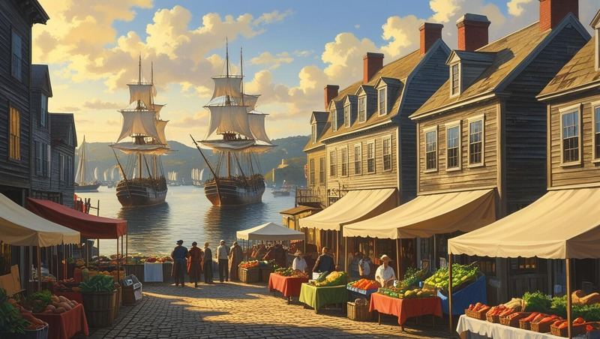
Přístavní město
a začátek našeho příběhu.
Notes:
Game Master:
Vítejte, odvážní dobrodruzi!
Popis necháme na vás - můžete se být kreativní, či slidu nevěnovat příliš velkou pozornost.
Zde máte návrh od nás:
Představme si město Tiderest, starobylé přístavní městečko zasazené do dramatického pobřeží, kde se vysoké útesy střídají s písečnými zátokami.
Tiderest se nachází na západním pobřeží Království Eldoria, mezi nekonečnými vodami Moře věčného přílivu a hustými, mlhavými lesy Stínového hvozdu. Pobřeží je zde divoké, s mohutnými skalními útvary, které chrání město před bouřemi. V dálce se na horizontu občas objeví obrysy Ztracených ostrovů, o kterých se tradují báje o zapomenutých pokladech a dávných civilizacích.
Klima je proměnlivé – někdy panují slunné dny, kdy rybáři vyplouvají na klidné vody, ale jindy přicházejí nečekané bouře, které zahalí oblohu temnými mračny a přinutí obchodníky uzavřít své krámky.

Slide 30
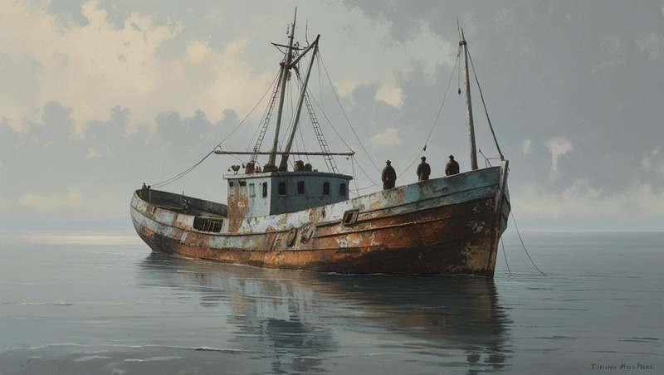
Klidné moře
Notes:
Game Master:
V blízkém přístavním městě dal dohromady zvláštní posádku kapitán-rybář Vendelín. Setkáváme se s vratkou rybářkou bárkou.
(Zde se nabízí možnost zapojit děti do příběhu – vyberte buď 6 jednotlivců, či spojte děti do šesti skupin. Každému/každé skupině přiřaďte jednu z postav – nechte děti číst text, aby nám pomalu vznikal příběh.)
Kapitán Vendelín: "Přátelé, naše cesta na moře není jen o lovu ryb, jak jsem vás informoval. Naše cíle jsou mnohem větší. Hledáme legendární ostrov, kde se skrývá pramen věčného života."
Bojovnice Elena: "Vendelíne, proč jsi nás všechny pozval na tuto výpravu? Každý z nás má své vlastní schopnosti, ale jak to zapadá do tvého plánu?"
Kapitán Vendelín: "Eleno, každý z vás má jedinečné dovednosti, které budou nezbytné pro úspěch naší mise. Ty jsi bojovnice, která nás ochrání před nebezpečím. Arnošte, tvé magické schopnosti nám pomohou překonat překážky. Marie, tvé znalosti alchymie nám umožní využít přírodní zdroje. Marku, tvé schopnosti zloděje nám pomohou najít skryté poklady. A Auroro, tvé léčitelské dovednosti zajistí, že budeme všichni zdraví."
Čaroděj Arnošt: "Pramen věčného života? To je legenda, kterou jsem studoval celý život. Pokud je skutečný, naše výprava bude historická."
Alchymistka Marie: "A pokud najdeme pramen, můžeme jeho vodu použít k vytvoření léků, které zachrání mnoho životů."
Zloděj Marek: "A možná najdeme i nějaké poklady, které nám pomohou financovat další výpravy."
Léčitelka Aurora: "A já se postarám, aby nikdo z nás nezemřel na nemoci nebo zranění."

Slide 31
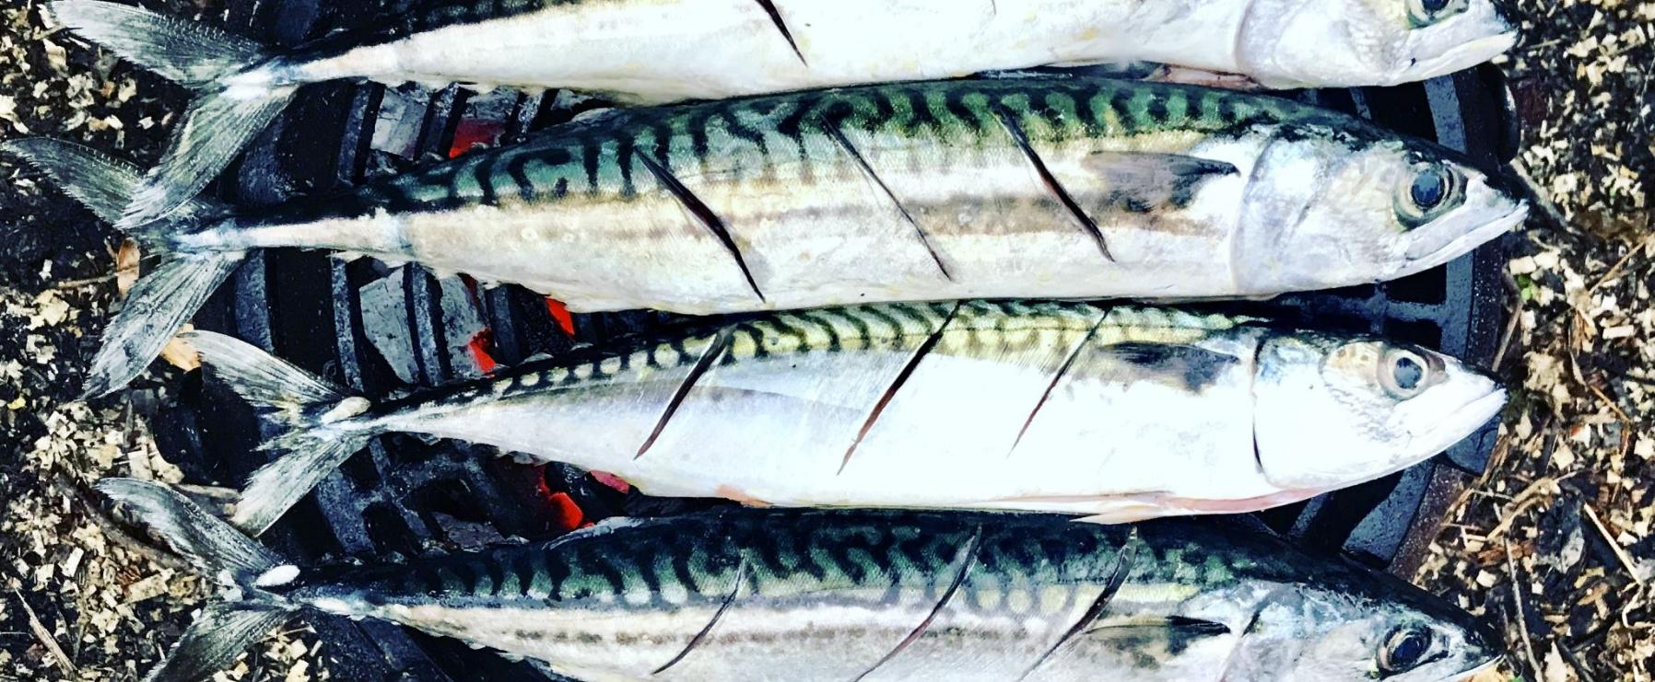
Rybaření na moři
Notes:
Game Master:
Plavíte se na moři, rybaříte a večer se scházíte a úlovky pojídáte v přátelském kruhu vaší skupiny.
Po několika dnech plavby po širém moři se vydáváte na cestu, která vás zavede do neprozkoumaných vod vstříc ostrovu s bájným pramenem. Moře je klidné, ale ve vzduchu je cítit napětí. Všichni cítíte, že se blíží něco velkého.

Slide 32
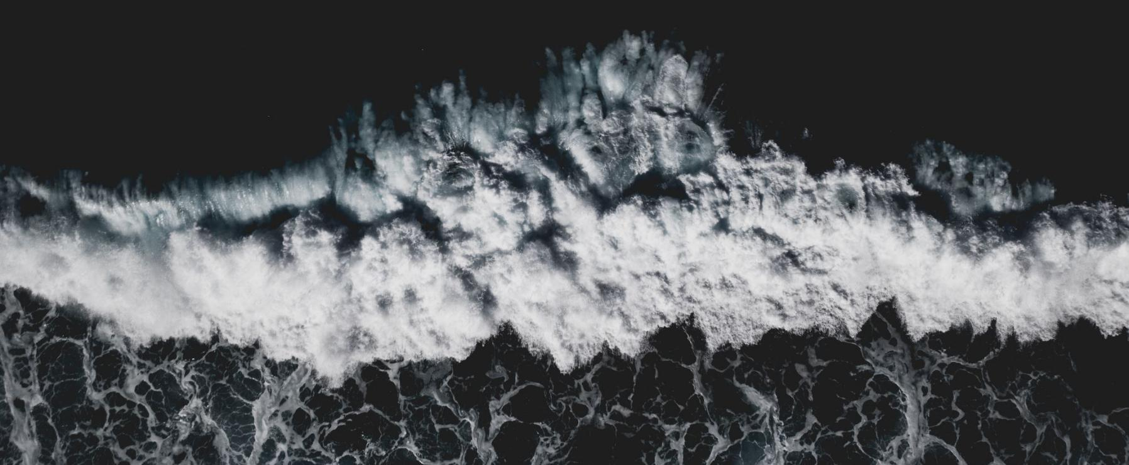
Rozbouřené moře
Notes:
Game Master:
Jednoho večera, zatímco slunce zapadá za horizont, se na obzoru objeví temné mraky. Bouře se rychle přibližuje a váš kapitán rozhoduje, že je třeba připravit loď na bouři. Blesky začnou křižovat oblohu a obrovské vlny narážejí na boky lodi.
Najednou se loď převrátí a vy jste vhozeni do rozbouřeného moře. Ve vodě bojujete o život a snažíte se udržet na hladině.

Slide 33

Ostrov
Notes:
Game Master:
Po dlouhých hodinách vyčerpávajícího zápasu s vlnami konečně dorazíte na břeh neznámého ostrova.
Zničení a unavení se scházíte na pláži. Musíte se rozhodnout, co bude vaším prvním úkolem. Před vámi leží hustý prales a slyšíte zpěv exotických ptáků. Co teď?

Slide 34
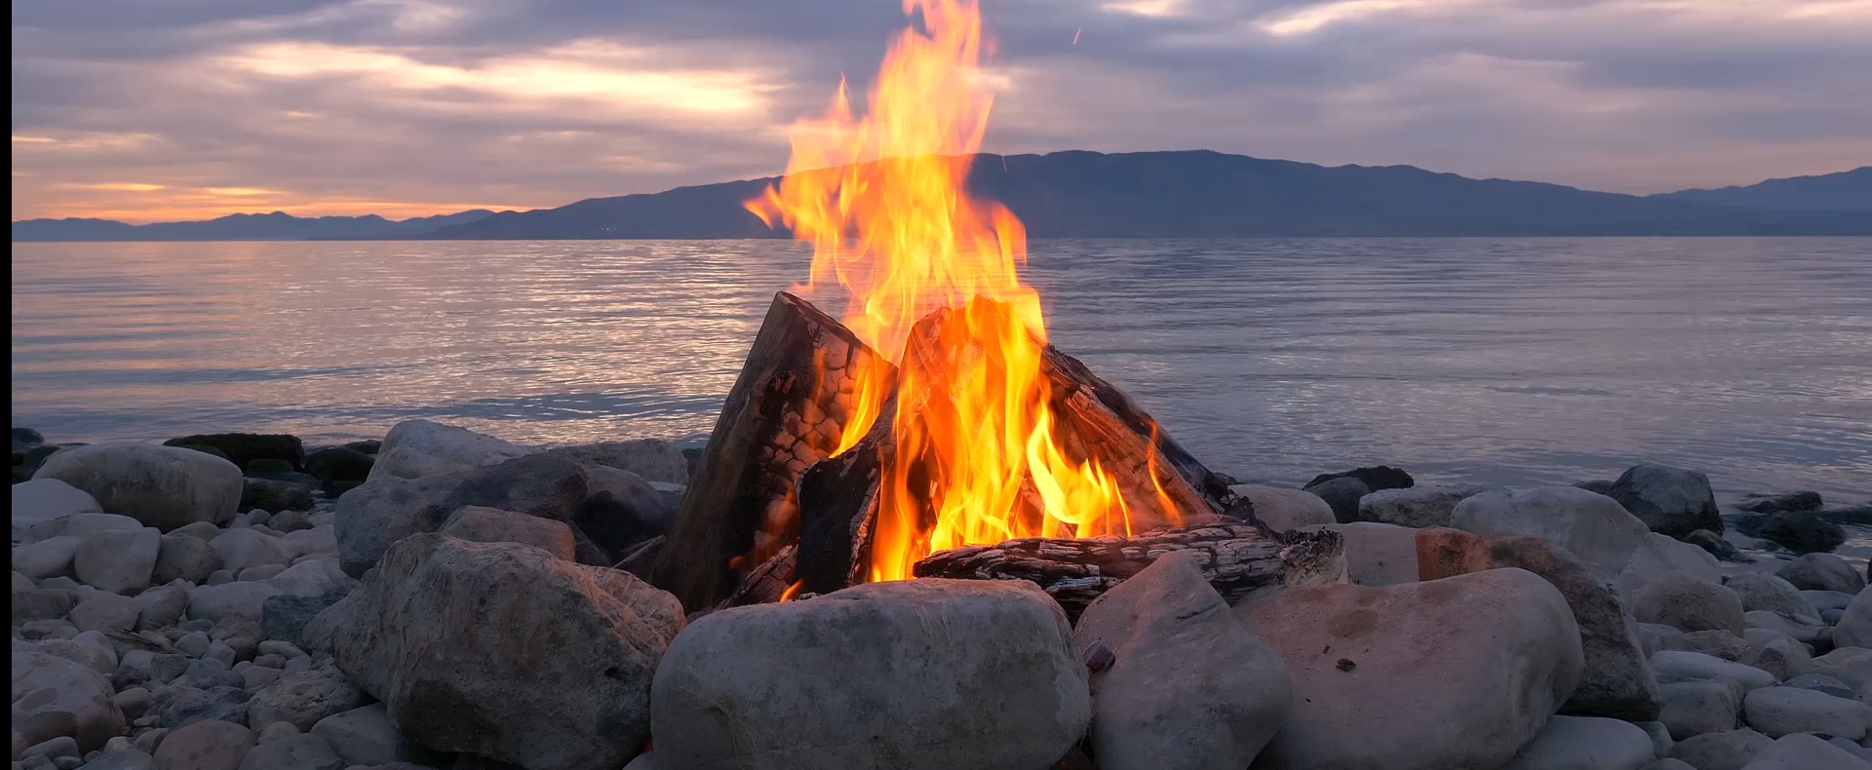
Sedíte u ohně
Notes:
Game Master:
Jak se pomalu vzpamatováváte z boje s bouří a námahy plavání na břeh, shromažďujete se kolem malého ohně, který jste dokázali zapálit. Všichni se zamyslíte nad tím, co by mělo být vaším dalším krokem…?

Slide 35

CO je nejnutnější pro přežití?
Notes:
Game Master se …ptá…!
A skupiny dětí se musí zamyslet – CO je nejnutnější pro přežití?
----
Cíl: Dát dohromady s dětmi alespoň 3 věci na otázku: „co je nejnutnější pro přežití“?
My zde uvádíme 5 věcí.
Pro přežití v extrémních situacích je důležité zaměřit se na základní potřeby.
Pět nejdůležitějších věcí klíčové pro přežití:
Pitná voda: Bez vody člověk přežije jen několik dní. Voda je nezbytná pro udržení tělesných funkcí a hydratace.
Jídlo: Po vodě je jídlo dalším klíčovým faktorem. I když člověk může přežít delší dobu bez jídla než bez vody, kvalitní a nutričně bohaté potraviny jsou nezbytné pro udržení energie a zdraví.
Útočiště: Útočiště poskytuje ochranu před nepříznivými povětrnostními podmínkami, extrémním teplem nebo chladem, a dalšími přírodními vlivy. Může to být cokoli od stanu po improvizovanou přístřešek z přírodních materiálů.
Oheň: Oheň je nezbytný pro ohřev, vaření jídla, sterilizaci vody, ale také poskytuje světlo a může odhánět divokou zvěř. Znalost toho, jak zapálit oheň a udržet ho, je klíčová.
Signály pro záchranu: V extrémních situacích je důležité mít prostředky k přivolání pomoci. To mohou být zrcátka, svítilny, signální ohně nebo i nouzové píšťalky.
Pokud jde o prioritu číslo jedna, je to pitná voda. Bez vody je přežití velmi omezené, takže je nutné najít a zajistit bezpečný zdroj vody co nejdříve.

Slide 36
CO je nejnutnější pro přežití?
pitná voda
jídlo
útočiště
oheň
sehnat pomoc
Notes:
Cíl: Měli byste s dětmi dospět k tomu, že nejdůležitější je sehnat vodu, protože to bez vody vydržíme nejkratší dobu (kolem 3 dnů… taky podle toho, jak děti během výletu dodržovaly pitný režim, že). Kde ji ale vzít??
Pro přežití v extrémních situacích je důležité zaměřit se na základní potřeby.
Pět nejdůležitějších věcí klíčové pro přežití:
Pitná voda: Bez vody člověk přežije jen několik dní. Voda je nezbytná pro udržení tělesných funkcí a hydratace.
Jídlo: Po vodě je jídlo dalším klíčovým faktorem. I když člověk může přežít delší dobu bez jídla než bez vody, kvalitní a nutričně bohaté potraviny jsou nezbytné pro udržení energie a zdraví.
Útočiště: Útočiště poskytuje ochranu před nepříznivými povětrnostními podmínkami, extrémním teplem nebo chladem, a dalšími přírodními vlivy. Může to být cokoli od stanu po improvizovanou přístřešek z přírodních materiálů.
Oheň: Oheň je nezbytný pro ohřev, vaření jídla, sterilizaci vody, ale také poskytuje světlo a může odhánět divokou zvěř. Znalost toho, jak zapálit oheň a udržet ho, je klíčová.
Signály pro záchranu: V extrémních situacích je důležité mít prostředky k přivolání pomoci. To mohou být zrcátka, svítilny, signální ohně nebo i nouzové píšťalky.
Pokud jde o prioritu číslo jedna, je to pitná voda. Bez vody je přežití velmi omezené, takže je nutné najít a zajistit bezpečný zdroj vody co nejdříve.

Slide 37
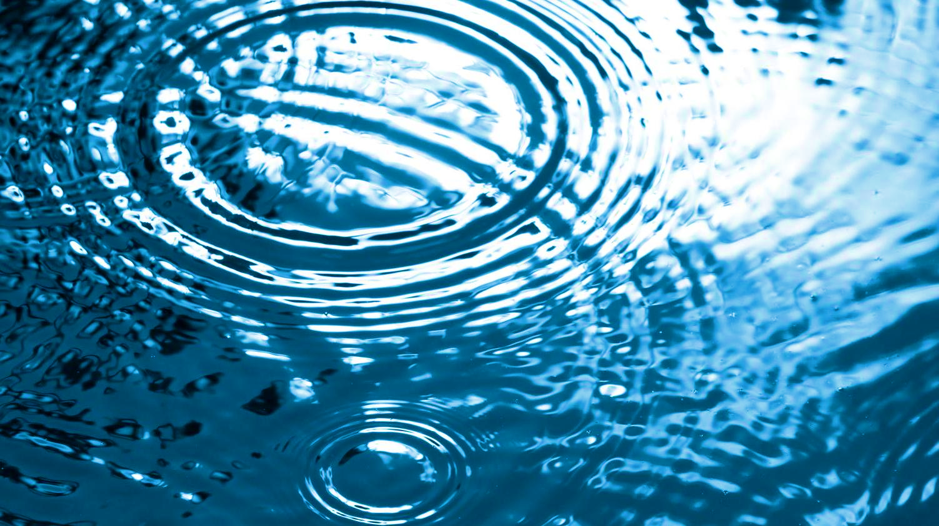
PRIORITA = VODA
Notes:
Game Master:
Všichni víte, že vaše nejdůležitější potřeba je pitná voda.
A tak začíná vaše dobrodružství na pustém ostrově.
Jste o krok blíže k přežití, ale víte, že vás čeká ještě mnoho výzev a nebezpečí.
Jak budete pokračovat dál, záleží jen na vás!
Pohybovat se po neznám ostrově jako jednotlivec je velmi nebezpečné, a proto se naši hrdinové musí rozdělit dvojic! Každá se vydá do jiné části ostrova – džungle, pláž a jedna musí setrvat u ohniště, kde zůstává zásoba jídla.
- děti můžete nechat rozdělit postavy do dvojic „jak budou pokračovat spolu“ (adaptujte texty), či pokračujte ve složení jako uvádíme zde na budoucích slidech.

Slide 38
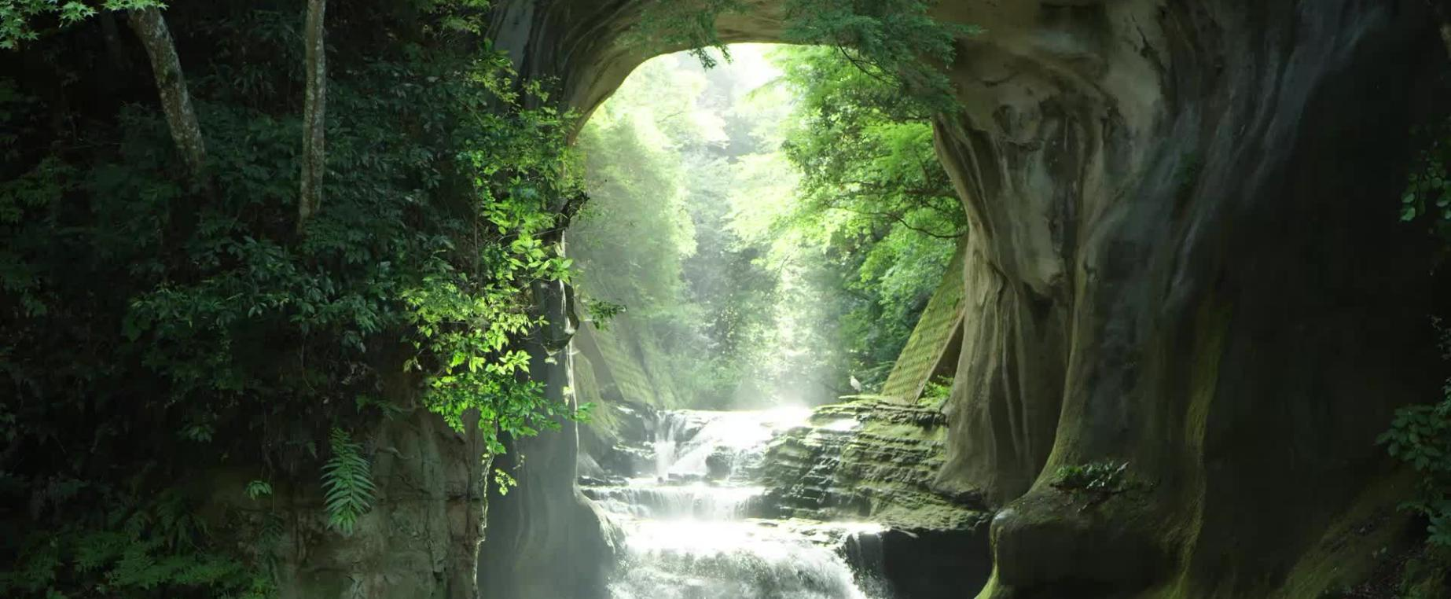
Průrva v pralese
Notes:
První tým, složený z odvážné bojovnice Eleny a moudrého čaroděje Arnošta, se vydává do hustého pralesa ve snaze najít zdroj pitné vody. Průchod lesem není jednoduchý, musíte se prosekávat křovím a vyhýbat se jedovatým rostlinám a hmyzu.
Po několika hodinách náročného putování narazíte na starý opuštěný pramen. Voda vypadá čistě, ale Elena se rozhodne, že je třeba ji důkladně prozkoumat, než ji vypijete.
Elena: "Arnošte, měl bys použít své magické schopnosti k prozkoumání této vody. Nechci riskovat, že by mohla být nějak špinavá."
Arnošt se soustředí a začne recitovat zaklínadlo. Když dokončí své kouzlo, z pramene se vynoří jemné světlo, které odhalí skryté nečistoty. Arnošt zjistí, že ve vodě jsou stopy chemikálií, které by mohly být nebezpečné.
Arnošt: "Eleno, zdá se, že voda je částečně kontaminovaná. Budeme ji muset vyčistit, než ji budeme moci pít."

Slide 39
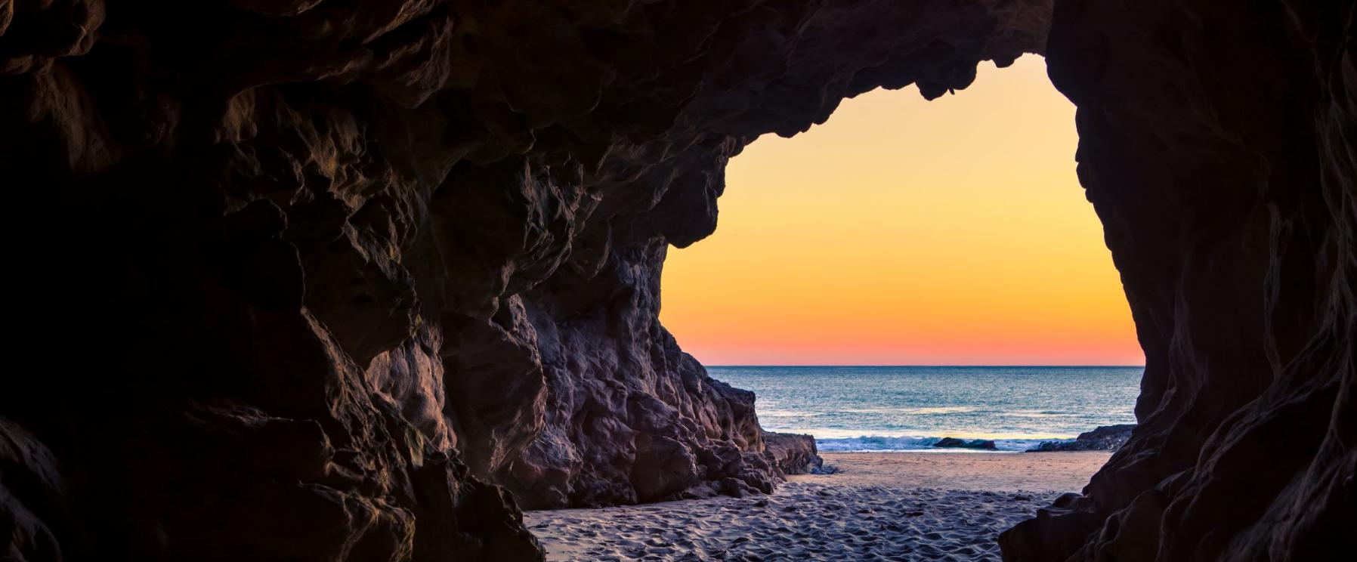
Jeskyně u pláže
Notes:
Game Master:
Druhý tým, složený z bystrého zloděje Marka a léčitelky Aurory, se rozhodne prozkoumat pláž a hledat další zdroje vody.
Přitom najdou na druhé straně ostrova několik přírodních jeskyní, které by mohly sloužit jako útočiště a místo pro zachycování a uchovávání dešťové vody.
Marek: „Auroro, podívej! Tohle vypadá“ slibně.“ (Opatrně vstoupí do jeskyně, kde ze stropu skapává voda do malých přírodních bazénků.) „ale… není té vody nějak málo?“
Aurora: (Zlehka se dotkne vody na kamenech, promne ji mezi prsty a přivoní.) „Na první pohled vypadá čistě, ale… něco tu nesedí. Než ji použijeme, měli bychom ji pořádně prověřit.“
(Oba zamíří k přírodnímu rezervoáru ve středu jeskyně, kde se shromažďuje voda. Její hladina je klidná, ale v odlesku světla se zdá, že má nepatrný zlatavý zákal.)
Marek: (S obezřetným výrazem si klekne k okraji.) „Vsadím se, že spousta ztracených cestovatelů by tu vodu vypila bez váhání.“
Aurora: (Rychle zavrtí hlavou.) „Ne! Voda může být kontaminovaná minerály nebo něčím horším. Jestli ji chceme použít, musíme ji nejdřív vyčistit.“
Marek: (Narovná se, odvraceje pohled od rezervoáru.) „Takže žádná ochutnávka, chápu. Radši se vrátíme za ostatními k ohni a všechno jim povíme.“
(Oba se otočí ke vchodu jeskyně, zatímco slabý zvuk skapávající vody dál jemně rezonuje ve tmě.)

Slide 40
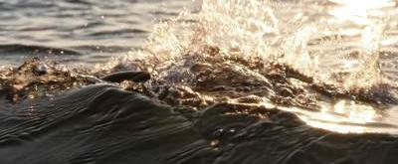
Mořská voda
Notes:
Game Master:
Vendelín přihodil další kus suchého dřeva do ohně a spokojeně sledoval, jak plameny olizují hrubě opracované kameny kolem ohniště. Nad hlavou mu vítr roznášel vůni moře, která se mísila se štiplavým kouřem a jemným aroma pečené ryby.
Marie seděla opodál, zamyšleně promíchávala směs bylin ve své malé alchymistické baňce. Vedle ní ležela dřevěná miska plná slané vody, kterou nabírala z moře. Přišla sem nejen kvůli odpočinku, ale také kvůli experimentu—chtěla zjistit, zda by dokázala získat pitnou vodu pomocí svých znalostí.
Marie: „Vendelíne, poslouchej,“ řekla náhle, její hlas měl jemný tón vědeckého zaujetí. „Odsolit mořskou vodu není nemožné. Existují způsoby, jak oddělit sůl od vody a získat čistou tekutinu.“
Vendelín: Rybář se na ni zadíval s obezřetným zájmem. „A jak to uděláš, bez velkých kádí a ohromných nádob, jaké mají ve městě?“ zeptal se, „Schoval bych si to jako záložní plán. Raději počkejme, co objeví ostatní, než se pustíš do svých experimentů.“

Slide 41
Sedíte u ohně
Notes:
Game Master:
Ohniště praská v tiché noci, zatímco všechny skupiny konečně usedají dohromady. Vendelín si poškrábe bradu, zatímco Marie přelévá mezi prsty pár zrnek písku. Marek s Aurorou položili na zem čutoru s vodou z jeskyně, Arnošt drží svou nádobku s vodou z průrvy v pralese a všichni sledují své nálezy.
Elena: (Rozhlédne se po ostatních.) „Dobře, máme tři vzorky vody. Žádná z nich není úplně dokonalá.“
Marie: (Přikývne.) „My s Vendelínem jsme se rozhodli nic neupravovat, dokud neuvidíme, co přinesete vy.“
Marek: (Ukáže na čutoru.) „Jeskynní voda je částečně čistá, ale viděli jsme jemný zákal, který může znamenat minerální kontaminaci.“
Arnošt: (Zamyšleně zakrouží svou čutorou.) „Voda z průrvy v pralese je taky podezřelá. Je přírodní, ale nasbírala nečistoty z lesa. Museli bychom ji převařit nebo přefiltrovat.“
Aurora: (Opře se rukama o kolena.) „Takže teď musíme rozhodnout—kterou vybereme?“
Vendelín: (Zasmušile přejede rukou po čele.) „Začít s tou nejméně kontaminovanou by mohlo být chytré… ale která to je?“
Skupina se zamyšleně zadívá na své zásoby. Otázka byla jednoduchá, ale odpověď mohla rozhodnout o jejich přežití.

Slide 42

Ze které se napijete?
1.
2.
3.
Notes:
Jak správně řekla Aurora - takže teď musíme rozhodnout—kterou vybereme?
Cíl: poukázat na to, že ne vždy se dá na první pohled říct, která voda je pitná (obsahuje totiž rozpuštěné látky).
Děti asi snadno eliminují zakalenou vodu (sklenička č. 2). Zeptejte se dětí, jestli někdy viděly podobnou vodu vytékat z kohoutku. Můžete jim i vysvětlit, čím je barva způsobena (vysoký obsah železa).
Když si ale budou muset vybrat mezi 1. a 3., mělo by si uvědomit, že najednou neví, dle čeho se rozhodnout… je mezi sklenicemi rozdíl??
Proč nepijeme demi nebo destilovanou vodu? Je zbavená rozpuštěných látek potřebných pro náš život (například vápník, hořčík, sodík, draslík, …)

Slide 43





mm
0,
mm
0,0
mm
µm
Notes:
Cíl: Pobavit se o tom, co vlastně dokážeme rozeznat pouhým okem.
Ví děti, jak velké věci zvládne rozeznat lidské oko? Co všechno vnímáme? (zejména barvu a větší plovoucí nečistoty)
Co nejmenšího jsme schopni okem vidět?
Ať si děti vytáhnou pravítko a zkusí se zamyslet. Vidíme mikroorganismy? A co prvky? V jakých řádech se pohybujeme?
… oko rozliší strukturu jednotlivých bodů (detailů), které jsou od sebe vzdáleny 0,2 mm.

Slide 44



Notes:
Cíl: Osvěta, co znamená mít (vysoký) obsah železa ve vodě.
Arnošt řekl, že je tam moc železa, Elena si představila traverzu.
Že máme ve vodě železo, neznamená, že nám tam plave tak, jak si ho běžně představíme…

Slide 45

4Fe²⁺ + O₂ + 4H⁺ → 4Fe³⁺ + 2H₂O
Notes:
Cíl: Osvěta, co znamená mít (vysoký) obsah železa ve vodě
Většinou je spíše rozpuštěné, a tedy rozptýlené ve vodě.

Slide 46

Notes:
Cíl: Osvěta, co znamená mít vysoký obsah železa ve vodě
A takhle to pak může například vypadat u nás doma.
Při velkých koncentracích má voda charakteristickou barvu i chuť. Nechte děti barvu z obrázku popsat.
Zdroj obrázku:
pngegg.com/cs/
https://voda.tzb-info.cz/vlastnosti-a-zdroje-vody/22137-nejcastejsi-problemy-vody-z-vrtu-a-studni-jak-je-napravit

Slide 47
Ze které se napijete?
1.
2.
3.
Notes:
Cíl: poukázat na to, že ne vždy se dá na první pohled říct, která voda je pitná (obsahuje totiž spoustu rozpuštěných látek)
Děti asi snadno eliminují zakalenou vodu (sklenička č. 2). Zeptejte se dětí, jestli někdy viděly podobnou vodu vytékat z kohoutku. Můžete jim i vysvětlit, čím je barva způsobena (vysoký obsah železa).
Když si ale budou muset vybrat mezi 1. a 3., mělo by si uvědomit, že najednou neví, dle čeho se rozhodnout… je mezi sklenicemi rozdíl??

Slide 48










CO obsaženého ve vodě by nás mohlo ohrozit?
Notes:
Cíl: Přiblížit, co obsaženého v přírodních vodách nás může ohrožovat na zdraví.
Ve vodě se mohou objevit různé látky a mikroorganismy, které by mohly být nebezpečné pro naše zdraví. Zde jsou některé z nejběžnějších:
Bakterie a viry: Patří sem bakterie jako Escherichia coli (E. coli) a salmonela, a viry jako norovirus a hepatitida A. Tyto mikroorganismy mohou způsobit žaludeční a střevní potíže, horečku a jiné zdravotní problémy.
Paraziti: Giardia a Cryptosporidium jsou příklady parazitů, kteří mohou způsobit průjem a jiné zažívací obtíže.
Chemikálie: Do vody se mohou dostat různé chemické látky, jako jsou pesticidy, herbicidy, těžké kovy (např. olovo, rtuť, arsen), a další průmyslové znečišťující látky. Tyto chemikálie mohou mít různé účinky na lidské zdraví, včetně poškození nervového systému, ledvin a jater.
Kyselost a zásaditost: Voda s příliš vysokým nebo nízkým pH může být škodlivá pro naše zdraví a může způsobit podráždění kůže a očí nebo žaludeční potíže.
Radioaktivní látky: Přítomnost radioaktivních látek, jako je radon nebo uran, může zvýšit riziko vzniku rakoviny.
Pitná voda je důkladně čištěna a testována, aby se zajistilo, že neobsahuje žádné škodlivé látky a mikroorganismy. Proto je důležité pít vodu z bezpečných a důvěryhodných zdrojů.
Škodlivých látek je však mnohem více…
Chlor a jeho vedlejší produkty: Chlor se používá k dezinfekci vody. Při NEodborné úpravě vody mohou vznikat vedlejší produkty, jako jsou trihalomethany (THM), které mohou být škodlivé, pokud jsou přítomny ve vyšších koncentracích. Dlouhodobé vystavení těmto látkám může zvyšovat riziko rakoviny a mít další negativní účinky na zdraví.
Azbest: Starší vodovodní potrubí mohou obsahovat azbest, který se může uvolňovat do vody. Dlouhodobé pití vody s azbestovými vlákny může zvyšovat riziko vzniku určitých druhů rakoviny.
Nitráty a nitrosaminy: Nitráty se do vody mohou dostat z hnojiv používaných v zemědělství. Při metabolizaci v lidském těle se nitráty mohou přeměnit na nitrosaminy, které jsou karcinogenní.
Fosfáty: Fosfáty se také používají v zemědělství a mohou se dostat do vody. Vysoké koncentrace fosfátů mohou podporovat růst řas a dalších mikroorganismů ve vodních zdrojích, což může vést k eutrofizaci a zhoršení kvality vody.
Fluorid: Fluoridy se v některých zemích ještě přidávají do pitné vody k prevenci zubního kazu. Mohou se však vyskytovat i přírodně v některých vodách. Příliš vysoké koncentrace fluoridu mohou způsobit fluorózu, což je stav, který může poškodit zuby a kosti.
Organické rozpouštědla: Tyto látky, jako jsou benzen, toluen a xylen, se mohou dostat do vody z průmyslových znečištění nebo nelegálních skládek. Mnohé z nich jsou toxické a mohou mít různé negativní účinky na zdraví.
Zdroj obrázků:
pngegg.com/cs/
https://www.badideatshirts.com/cdn/shop/products/ps_0794_heavy_metals.png?v=1619800729&width=990)

Slide 49
1.
3.
Notes:
Po vyjmutí sklenky číslo 2 nám zůstaly č. 1 a 3. Která je lepší?
Cíl: Na první pohled ne vždycky můžeme rozeznat, která voda je vhodnější k pití. A co to vlastně znamená “vhodná k pití“?
Ať to děti zkusí samy svými slovy shrnout – pak nám bude více jasné, která voda je ta správná pro naše postavy.
Hlavní faktory pitné vody:
Bez patogenů – Neobsahuje bakterie, viry nebo parazity, které by mohly způsobit nemoci (např. Escherichia coli, Giardia, Salmonella).
Bez škodlivých chemických látek – Nepřekračuje bezpečné limity látek jako těžké kovy (olovo, arsen), pesticidy, nitrity nebo fluoridy.
Bez nepříjemných pachů a chutí – Nemá nežádoucí zápach nebo pachuť způsobenou například sírou, chlorem či jinými látkami.
Správná rovnováha minerálů – Obsahuje přiměřené množství minerálů (např. vápník, hořčík), které podporují zdraví, ale nejsou v nadměrné koncentraci.
Čistota a průhlednost – Bez viditelných nečistot, zákalu nebo usazenin.

Slide 50






mm
µm
0,
µm
0,0
µm
nm
Notes:
Cíl: Ne všechno, co nám ve vodě může škodit, můžeme vidět pouhým okem. Dokonce ani mikroskopem nevidíme všechno škodlivé.
Co můžeme pozorovat optickým mikroskopem?

Slide 51









mm
µm
µm
0,
µm
0,0
µm
nm
Notes:
Cíl: Ne všechno, co nám ve vodě může škodit, můžeme vidět pouhým okem. Dokonce ani mikroskopem nevidíme všechno škodlivé.
Co můžeme pozorovat elektronovým mikroskopem?

Slide 52





mm
µm
µm
0,
µm
nm
0,0
µm
nm
Notes:
Cíl: Ne všechno, co nám ve vodě může škodit, můžeme vidět pouhým okem. Dokonce ani mikroskopem nevidíme všechno škodlivé.
Postupným zmenšováním velikosti objektů se dostaneme na úroveň molekul. Pak dokážeme vidět i třeba molekuly pesticidů, hormonů, antibiotik a dalších, které ve vodě nechceme.

Slide 53







Tak jakou?
1.
2.
3.
Notes:
Game Master:
Skupina sedí kolem ohniště, zatímco Marie klečí u nádoby s vodou z jeskyně. Čaroděj Arnošt sedí zcela vyčerpaný, jeho prsty se lehce chvějí, když se snaží přiložit ruku k hladině, ale kouzla se neformují.
Arnošt: (S vyčerpaným povzdechem.) „Nejde to… všechna mana pryč. Potřebuju se zotavit.“
Marie: (Zvedne obočí, ale v očích jí zajiskří.) „Tohle zvládneme i bez magie. Stačí správná metoda.“ (Položí kufřík vedle sebe a otevře jej.)
Marek: (S lehkým úsměvem.) „Radši by ses utopila, než-li ztratila svůj kufřík?“
Marie: (Ostře se na něj podívá.) „Ten kufřík je naše záchrana. Tak se soustřeď, ať máme pitnou vodu dřív, než ji budeme potřebovat až moc zoufale.“
Elena: (Nakloní se blíž.) „Takže co děláme nejdřív?“
Marie: (Zvedne malou lahvičku.) „Nejdřív se musíme zbavit železa. To, co tu máme, může mít vysokou koncentraci, a pití takové vody by nám mohlo způsobit problémy.“
Vendelín: (Opře se o kámen.) „A jak to chceš udělat?“
Marie: (S úsměvem vytáhne jemný prášek.)
Vyjde z toho úprava železité vody
Čaroděj je už unaven (došla stamina), nevyčistí
Ale alchymistka má u sebe chlornan
Princip filtrace a hygienického zabezpečení? – my naštěstí nejsme na pustém ostrově, takže můžeme použít i chemikálie

Slide 54


Filtrace
Notes:
Marie: „Použijeme srážení. Přidám činidlo, které způsobí, že se železité částice spojí do větších shluků a budou se lépe odfiltrovat.“
Aurora: (Pozorně sleduje její postup.) „To zní dobře. Ale co pak? Jak ji zabezpečíme?“
Marie: (Kývne.) „Jakmile odstraníme železo, použiji chlornan, který zničí mikroorganismy. Vodu pak necháme odpočinout, aby se dezinfekce správně rozložila.“
Game Master:
Skupina přikývne a začne se věnovat procesu. První krok k bezpečné vodě právě začal.
Marie, znalá základní chemie, věděla, že nejjednodušším způsobem úpravy vody je filtrace, kdy na písku zůstávají větší částečky. V reálné praxi na velkých úpravnách najdete nejčastěji filtry gravitační (otevřené), kde voda protéká pískem odshora dolů. Na menších úpravnách se písek dává do uzavřených nádob a přes filtr se tlačí pumpami. Zachycené nečistoty se musí po určité době odstranit z filtru vypráním - do písku se pustí vzduch a voda opačným směrem a nečistoty se odplaví pryč. Technologicky jde ale o to samé, jako si nyní postavíme na pustém ostrově.

Slide 55


Přivaděč
Notes:
Ale zdroje vody jsou daleko v pralese. Ten je nebezpečný nejen kvůli divokým zvířatům, ale zároveň naše skupina musí být na pobřeží, aby viděla, pokud by se blížila nějaká loď. Vendelín proto přijde s nápadem přiblížit zdroje k pobřeží pomocí dutých kmenů stromů. Takové dílo nazval přivaděčem, protože přiváděl vodu blíže. Ostatní jsou z tohoto nápadu nadšeni, a Elena proto se slavnostním výrazem v tváři zvolá: „Navrhuji tento přivaděč neboli vodovod nazvat na počest našeho kapitána Vendelínovod!“

Slide 56

Vodojem
Notes:
Vendelínovod byl sice postaven, ale voda stále neteče. „Vy jste po mně pojmenovali něco, co nefunguje,“ zlobil se Vendelín. Arnošt chvíli přemýšlel a pak na to přišel.
„Voda nemůže téct do kopce, to dá přeci rozum. Musíme dát ten konec níže.“ Jakmile tuto úpravu provedli, voda začala sama téci. Všichni byli spokojení; avšak jen do doby, než si chtěli nabrat vodu do velké nádoby, aby si mohli něco uvařit. Nádoba se plnila velice pomalu.
„Kdybychom sem přidali nádrž, doplňovala by se postupně, ale my bychom měli tu vodu v hrnci rychleji. Zároveň bychom tam mohli osadit takovou věcičku, která by kontrolovala množství vody, abychom ji všichni měli stejně,“ přispěchal s radou Marek. A jak řekl, tak se taky stalo.

Slide 57

Poruchy, ztráty
Notes:
Nic ale nevydrží věčně, dokonce ani náš „Vendelínův“ přivaděč. Proto se hrdinové naší skupinky pravidelně střídali a kontrolovali, zda je všechno v pořádku. Jednoho dne z rána měla službu Elena, která najednou ve svých sandálech ucítila vodu a čvachtavý zvuk.
„Hm, ten močál si zde nepamatuji. Asi změna klimatu,“ odsekla Elena a pokračovala dále. Nevěnovala tomu pozornost, ale to jen do doby, než ji odchytl v táborové základně Marek.
„Eleno, neviděla jsi něco divného? Vodojem se naplňuje pomaleji než obvykle,“ pronesl Marek až zoufalým hlasem.
Elena si v tu chvíli vzpomněla na místo, které si zapamatovala jako bažinu. Bylo ještě ranní šero a nevšimla si, že voda nejde ze země, ale z přivaděče, jehož jedna objímka povolila a voda se po litrech valila ven.

Slide 58






Notes:
A jak celý ten náš pralesní vodovodní systém vypadá?
Když surová voda = voda, ze které vyrábíme pitnou vodu, nemá kvalitu pitné vody, musíme ji upravit. Způsob úpravy se liší podle toho, jakého znečištění nebo nadbytku prvku či látky se potřebujeme zbavit. V zásadě lze říci, že z podzemní vody odstraňujeme několik prvků či látek, ale z povrchové jich musíme odstranit mnohem více. Nejčastějším způsobem úpravy je převedení znečišťujících látek do takové formy, aby se daly oddělit od vody filtrací.

Slide 59
Notes:
Najednou se všude rozhostila hutná neproniknutelná tma. Byl to náraz meteoritu? Otrava vodou, která nebyla dobře upravena? Náhlé cestování časem? Nebo…?

Slide 60

Notes:
Najednou se však probouzíme ve své posteli, jako standardně pět minut před zvoněním našeho budíku, který nám určuje, kdy máme vstávat do školy. Nejdeme si však ještě pospat, ale přemýšlíme, čeho jsme to ve snu byli svědky. Elena, Arnošt, Vendelín a další – byly to sice pouze postavy ze sna. Ale co když by to, co jsme pracně v džungli vytvořili, skutečně fungovalo i v naší realitě?

Slide 61
Notes:
A ano, takto to skutečně funguje i ve skutečnosti!

Slide 62







Notes:
Takto vypadají jednotlivé části vodárenské sítě v realitě. Je to přesná analogie toho, co jsme si v pralese postavili, jen z poněkud lepších materiálů… A vodovodní přivaděče jsou v podzemní, takže poruchy a tekoucí voda se zjišťují podstatně hůře, než jsme to mohli vidět v našem pralesním vodovodu.

Slide 63

A odkud se bere vaše voda? Přijďte na naši exkurzi!
Já přijdu!

Slide 64

Odpadní voda
Notes:
Než se dostaneme k čištění odpadní vody na ČOV, řekneme si kde odpadní voda vzniká a z čeho se skládá (co obsahuje).
Protože abychom pochopily, jak probíhá čištění odpadní vody na ČOV musíme nejdříve vědět, co budeme z vody odstraňovat (neboli její složení).

Slide 65






Zdroje odpadní vody
Splašková odpadní voda
Průmyslová odpadní voda
Dešťová voda
Notes:
Obecně můžeme odpadní vodu definovat, jako vodu, kterou jsme nějakým způsobem použili a je teď znečištěná.
Podle místa, kde je odpadní voda produkována rozlišujeme tři základní druhy odpadní vody. Splaškovou, průmyslovou a dešťovou vodu, která se nevsákla a vtekla do kanálu a následně na ČOV.
Splašková odpadní voda, také označována jako splašky, odtéká z domácností a sociálních zařízení – WC, sprcha, pračka, …
Průmyslová jak už název napovídá pochází z průmyslu a její složení je hodně závislé, co se v dané továrně vyrábí.
A poslední dešťová, kterou sem zařazujeme, když se nevsákne do půdy a kanálem doteče na ČOV.

Slide 66

Složení odpadní vody
Notes:
Prostor pro diskuzi. Nechte studenty se zamyslet se nad složením odpadním vody. Nápady můžete psát na tabuli.

Slide 67







Složení odpadní vody
Notes:
V odpadní vodě může najít opravdu ledacos.
Složení odpadní vody závisí na tom jací jsou producenti odpadní vody, jestli jsou napojeny pouze domácnosti nebo i nějaký průmysl.
Představme si, že bychom si nabrali odpadní vodu do nějaké nádoby, například kádinky. Pouhým okem vidíme nerozpuštěné znečištění, jako například zbytky jídla, nějaký sediment, písek, štěrk, vlhčené ubrousky, na hladině může plavat tuk…

Slide 68





…sem tam připlavou na čistírnu i neobvyklé „věci“

Slide 69



Hlubší prozkoumání
bakterie
viry
organické látky
těžké kovy
zbytky pracích prostředků
anorganické látky
fosfor
dusík
Notes:
Při hlubším zkoumání odpadní vody zjistíme, že ve vodě je i nějaké rozpuštěné znečištění, které již není vidět pouhým okem, ale zjistitelné pomocí různých metod v laboratoř.
Nacházejí se zde ...

Slide 70


Moč
Stolice
Notes:
Když se řekne odpadní voda, tak většinu lidí napadne, že je to voda ze záchodu. Co vlastně obsahuje naše moč nebo naše fekálie?
Z většiny obsahují vodu. Moč obsahuje dále močovinu, kreatinin, kyselinu močovou a další ionty. Stolice obsahuje anorganické látky, střevní bakterie a nestrávení zbytky potravy.

Slide 71










Co nepatří do kanalizace!
A proč?
Notes:
Na slidu vidíte, které věci nepatří do kanalizace, neboli které nemáme splachovat do záchodu nebo spláchnout ve dřezu. Například:
zbytky jídla
odpad z kuchyňských drtičů
tuky a oleje
hygienické potřeby – vlhčené a kosmetické ubrousky, vatové tyčinky, jednorázové pleny, ...
komunální odpad
zbytky chemikálií, nebo třeba rtuť
Důležité je vysvětlit PROČ se tyto věci nepatří do kanalizace, ale do popelnice.
Protože mohou poškozovat nebo ucpávat kanalizační potrubí a zařízení na čistírně odpadních vod. Například tuk se usazuje na stěnách kanalizace a na něj se pak zachycují další nečistoty (ubrousky, hygienické potřeby, ...). Může to vést až k úplnému ucpání potrubí a odpadní voda pak nemá kudy odtékat.
Odstrašujícím příkladem může být uspání londýnské kanalizace v roce 2017, kdy se v kanalizaci nahromadil materiál o váze 130 t, který ji úplně ucpal.

Slide 72





… protože to, může způsobovat velké problémy !
Například:
ucpání kanalizace
balení česlí na ČOV shrabkami
podpora populace potkanů
ucpání odpadů u nás doma
https://www.loomah.cz/l-point/jak-vycistit-ucpany-odpad/
https://www.independent.co.uk/news/uk/home-news/fatberg-london-belgravia-cadogan-place-sewer-thames-water-b1444222.html
https://cs.wikipedia.org/wiki/%C3%9Ast%C5%99edn%C3%AD_%C4%8Dist%C3%ADrna_odpadn%C3%ADch_vod_Praha#/media/Soubor:Plant_screens,_Prague_Central_Wastewater_Treatment_4566.jpg
https://www.metro.cz/praha/povyk-kolem-hlodavcu.A170313_142624_metro-praha_lam
Notes:
V reálu, co se může stát….

Slide 73





Historický vývoj odvádění odpadních vod
Cloaca maxima
v Římě
Středověk
Průmyslová revoluce
Dnes
https://blog.wavin.com/cs-cz/historie-kanalizace2
https://www.bakteriedoseptiku.cz/zajimavosti-informace/historie-cisteni-odpadnich-vod/
Notes:
Malé, rychlé historické okénko, jak se vyvíjelo odvádění odpadních vod.
Jedním z prvních a nejznámějších systémů je Cloaca maxima. Tento kanalizační systém byl vybudován kolem roku 600 před n.l. v Římě.
Naopak ve středověku (476-1492) se běžně vylévala vědra s výkaly přímo na ulici. V některých městech se to snažili regulovat a tak bylo možné vylévat vědra pouze v noci. Toto chování vedlo k šíření epidemií.
Průmyslová revoluce vedla k velkému rozvoji a zvýšenému množství odpadních vod. Začali se proto budovat systémy stok, které vodu odváděly na první mechanické čistírny. Stoky se budovali většinou z cihel.
Dnes se odpadní voda odvádí potrubím, které je z různých materiálů – železobeton, beton, litina, ocel, plast.

Slide 74
Kam odpadní vodu odvádíme?

Slide 75

Kam odpadní vodu odvádíme?
Čistírna odpadních vod
Notes:
Ideálně na čistírnu odpadních vod, kde se voda vyčistí a poté je vypuštěna zpátky do přírody – do řeky, potoka, …

Slide 76



… a PROČ?
Ochrana životního prostředí
Ochrana zdraví lidí
Prevence zápachu a estetika
Dodržení legislativy
Recyklace zachyceného znečištění
Notes:
Ochrana životního prostředí – ČOV odstraňuje nebezpečné látky. Například dusíkaté a fosforečné látky, které by způsobovaly eutrofizaci (přemnožení řas a sinic)
Ochrana zdraví lidí
ČOV významně snižuje množství škodlivých mikroorganismů.
Prevence zápachu a estetika
Přímé vypouštění odpadní vody z kanalizace do řeky způsobuje nepříjemný zápach, šíření pěny a kalu.
Dodržení legislativy
Vypouštění nečištěné vody do řeky je nezákonné a podléhá přísným normám evropské a české legislativy. Při porušení legislativy se platí pokuty.
Využití zachyceného znečištění
Z části znečištění lze vyrobit elektrickou energii a po úpravě zachyceného znečištění ho využít jako hnojivo.

Slide 77
ČISTÍRNA ODPADNÍCH VOD (ČOV)

Slide 78


Obecné schéma ČOV
Notes:
Tak toto je čistírna odpadních vod. Krása co? :-D
Jsou tady nějaké kroky, samé nádrže, šipky, někde se to míchá, někde to bublá, …

Slide 79

Obecné schéma ČOV
NUDÁÁÁÁÁÁ !!!
Notes:
Ale nebojte naším cílem není Vás znudit podrobným výkladem. Je ale důležité si odnést, že čištění odpadní vody není jen tak, že je to dlouhý proces, který se skládá z několika důležitých na sebe navazujících kroků. A že čistírnu si můžeme vlastně představit jakou nějakou továrnu, která sice nevyrábí produkty, které by se poté prodávaly v obchodě, ale produkuje právě tu vyčištěnou vodu. A jako i taková továrna na to má svůj propracovaný postup, za kterým stojí řada odborníků, kteří svou prací a péčí přispívají k lepšímu životnímu prostředí.
V této části prezentace se vám budeme snažit předat základní informace o tom, jak čistírna funguje. Ale kdyby někdo z vás měl větší zájem, tak se tomuto odvětví můžete věnovat do budoucna třeba studiem vysoké školy.

Slide 80

… a jak opravdu vypadá ČOV?
Mechanické předčištění
Kalové hospodářství
Biologické čištění – aktivační nádrž
Odtok vyčištěné odpadní vody
Notes:
Tady můžete vidět letecký snímek jedné z čistíren. Čistírny se od sebe mohou lišit, protože jak vypadají neboli z jakých kroků se skládají záleží na složení odpadní vody, která se může lišit podle toho z jakých zdrojů pochází. Jiný charakter bude mít voda z malé obce, kde odpadní voda pochází z rodinných domů a jiná bude z velkého města, kde je i odpadní voda z továren.
Na obrázku jsou zvýrazněny 4 hlavní kroky. A ty si postupně projdeme.

Slide 81






Mechanické předčištění
GRAVITACE
FILTRACE
STÍRÁNÍ HLADINY
Notes:
Nejdříve musíme z vody odstranit nerozpuštěné znečištění – jako například zbytky jídla, nějaký sediment, písek, štěrk, vlhčené ubrousky a z hladiny tuk.
A jak na to? Využijeme celkem jednoduché procesy, jako sedimentaci, při které se uplatňuje gravitace, dále filtraci a stírání hladiny. Odborně tuto část nazýváme mechanické předčištění.

Slide 82





Mechanické předčištění
Usazovací
nádrž
Lapák štěrku
Lapák písku
Česle
Notes:
Na tomto slidu můžete vidět, jak to reálně vypadá na čistírně.
Voda protéká přes různé nádrže, kde se zpomalí její tok a částice, které jsou těžké sedimentují na dno. Takto z vody dostaneme kamení, štěrk, písek. Od toho jsou odvozeny i názvy jednotlivých nádrží – lapák písku, lapák štěrku. „Lapají“ / chytají tyto materiály.
Dále tu máme zařízení, které se hodně podobá cedníku. Jsou tam vedle sebe pruty, trochu to připomíná hrábě nebo hřeben. Voda protéká skrz a to co je větší než mezírka mezi pruty neprojde a je z vody vyloveno. Toto zařízení se nazývá česle. Na česlích se zachytí například – zbytky zeleniny, vlhčené ubrousky, listí, nebo třeba peněženka. ☺ Materiál, který se zachytil se odborně nazývá shrabky.
Na posledním obrázku můžete vidět usazovací nádrž, kde zase využíváme gravitaci. Zde má voda více času se zpomalit a dokáží zde sedimentovat menší částečky, takové „bahýnko“, které nazýváme primární kal. Na hladině plave tuk, který se z hladiny stírá stěrkou a odstraňuje pryč.

Slide 83






Biologické čištění
Notes:
A co dál?
Mechanicky předčištěná voda je šedá a je v ní rozpuštěné znečištění. V dalším kroku využijeme biologické čištění. Biologické od toho, že využívá něco živého. Na čistírně odpadních vod si totiž chováme „taková zvířátka“, která mají rády odpadní vodu. Tyhle „zvířátka“ pojídají látky v odpadní vodě. A my jim na čistírně budujeme nádrže ve kterých můžou spokojeně žít a vodu čistit.
Co je to za zvířátka?
Jsou to mikroorganismy – bakterie, dále jednobuněční - prvoci, např. bičíkovci, kryténky, měňavky, nálevníci) a mnohobuněční - např. vířníci, hlístice, želvušky, červi, roztoči).
Tyto mikroorganismy jsou tak malí, že je můžeme pozorovat pod mikroskopem.

Slide 84


Biologické čištění
Notes:
A takhle ty mikroorganismy vypadají pod mikroskopem.
Mikroorganismy se společně shlukují do vloček a tvoří taková městečka, ve kterých se jim dobře žije protože mohou společně spolupracovat. Takto shluknuté mikroorganismy nazýváme aktivovaný kal. Ty vločky aktivovaného kalu můžete vidět na snímcích z mikroskopu.

Slide 85




Biologické čištění
Aktivační nádrž
Notes:
A jak to vypadá na čistírně?
Mikroorganismy chováme v nádrži, kterou nazýváme aktivační nádrž. Od označení aktivovaný kal.
Aby se měli dobře a dokázali co nejlépe čistit vodu snažíme se pro ně udržet podmínky, které mají nejradši. Pro některé přidáváme do vody vzduch, některou část zase naopak necháme jenom míchat.

Slide 86




… a co jedí?
Notes:
Bakterie z odpadní vody využívají
Organické látky – jako hlavní zdroj energie a uhlíku
Dusíkaté látky
pro tvorbu buněk – dusík je obsažen v bílkovinách, DNA, RNA a v dalších molekulách, které jsou nezbytné pro buněčný růst
oxidace amoniaku (nitrifikace) – některé bakterie přeměňují amoniak na dusičnany
denitrifikace – redukce dusičnanů na plynný dusík, který uniká do ovzduší
Fosfor
Některé bakterie umí akumulovat fosfor do svých buněk. Fosfor je takto z vody odstraňován.
Kyslík
Některé mikroorganismy ho potřebují k oxidaci například organických látek.

Slide 87






Odtok vyčištěné odpadní vody
čistá voda
Dosazovací nádrže
aktivovaný kal
Notes:
Vyčištěná voda s aktivovaným kalem (s těmi zvířátky) se musí od sebe ještě oddělit. Naštěstí aktivovaný kal má super-schopnost, která nám tuto práci usnadňuje. Tou super-schopností je jeho schopnost sedimentovat. Vyčištěnou vodu s aktivovaným kalem necháme natéct do nádrže, kde se na dně usadí kal a nahoře v nádrži zůstane čistá voda, která odtéká pryč z čistírny například do řeky nebo potoka.
Pro lepší představivost se můžeme podívat na fotku skleněného válce do kterého byla nalita voda s aktivovaným kalem. Nahoře je čistá voda a dole je usazený aktivovaný kal.

Slide 88
…a co s aktivovaným kalem?
Zpátky čistit!
Pryč z procesu!
… už je Vás tu hodně ☺
Notes:
A co s kalem? Aktivovaný kal je živý organismus, který se množí a zvětšuje tím svůj objem. Na čistírně jsme schopni se postarat a použít k čištění pouze omezené množství kalu. Proto jen část kalu vracíme zpátky do procesu, zpátky čistit nově přitékající odpadní vodu. Ale část kalu z procesu odstraňujeme pryč.

Slide 89



Co jsme všechno odstranili z vody?
písek, štěrk, shrabky
tuky, primární kal, aktivovaný kal
Notes:
Shrňme si, co jsme všechno z vody odstranili.
Písek, štěrk, shrabky (kdo zapomněl, tak to jsou například zbytky zeleniny nebo vlhčené ubrousky), tuky, primární kal (to je to bahýnko, co dokázalo sedimentovat) a aktivovaný kal (to množství navíc, které už na čištění nepotřebujeme).

Slide 90
A co teď s tím budeme dělat?
skládka
další zpracování
Notes:
Písek, štěrk a shrabky se většinou odvážejí na skládku. Jsou potenciálně biologicky nebezpečné a nemají další využití.
Tuky, primární kal a přebytečný aktivovaný kal se dají ještě využít a přeměnit je na energii. Jejich zpracování probíhá většinou přímo na čistírně odpadních vod v kalovém hospodářství. Pokud je, ale čistírna malá, tak jsou tyto materiály převáženy na větší, kde si s nimi dokáží poradit a využít je.

Slide 91




Kalové hospodářství
bioplyn
stabilizovaný kal
Notes:
Zpracování tuků, primárních a aktivovaných kalů probíhá v kalovém hospodářství. Tyto materiály jsou bohaté na organické látky, které dokáží rozložit specializované bakterie - anaerobní bakterie. Anaerobní znamená, že pracují v prostředí bez kyslíku. Tyto bakterie mají dále rády vyšší teplotu, takže jim nádrž zahříváme.
A jak to tedy probíhá?
Materiály bohaté na organické látky se shromáždí v uzavřených nádržích, které se nazývají vyhnívací nádrže.
Speciální bakterie začnou rozkládat organické látky a přitom uvolňují plyn zvaný bioplyn.
Vzniká bioplyn, který obsahuje hlavně metan (CH₄), který dále můžeme využít jako zdroj energie.
Na konci procesu v nádržích zůstane už jen stabilizovaný kal, který se dá použít například jako hnojivo na pole.

Slide 92


Kalové hospodářství
elektřina
bioplyn
kogenerace
teplo
Notes:
Hlavní složkou bioplynu je metan (CH4) a oxid uhličitý (CO2).
Bioplyn spalujeme v motoru kogenerace, kdy se vyrábí elektřina a vzniká teplo. Teplo využíváme zpátky v procesu na vyhřívání nádrží pro anaerobní bakterie. A elektřina se může využít přímo na čistírně odpadních vod na provoz nebo prodávat do sítě pro ostatní odběratele.
Pro zájemce - detailnější složení bioplynu:
Metan (CH₄) – 50 až 75 %
Je hořlavý a využívá se jako zdroj energie pro výrobu elektřiny a tepla.
Oxid uhličitý (CO₂) – 25 až 45 %
Nevznícený plyn, který snižuje výhřevnost bioplynu.
Vodík (H₂) – 0 až 5 %
Sirovodík (H₂S) – 0 až 2 %
Dusík (N₂), kyslík (O₂) a další plyny – 0 až 2 %

Slide 93




Kalové hospodářství
stabilizovaný kal
… a co s ním?
zemědělské využití
kompostování
spalování
Notes:
Zemědělské využití – aplikace na půdu jako hnojivo – obsahuje dusík a fosfor
- jeho využití je regulováno legislativou (sleduje se obsah těžkých kovů, patogenů, …)
- plodiny, které mohou být hnojeny stabilizovaným kalem:
- technické plodiny (nejsou k přímé lidské spotřebě) – řepka olejka, len, …
- krmné plodiny – kukuřice, vojtěška, …
- obiloviny – krmné – pšenice, ječmen, …
- energetické plodiny – rychle rostoucí dřeviny (topol, vrba) nebo rostliny pro bioplynové stanice
Kompostování – smícháním s jinými organickými materiály ho lze využít k výrobě kompostu, který může být použit pro zlepšení půdních vlastností
Spalování – kal může být sušen v sušárně a následně spalován v cementárnách, elektrárnách nebo spalovnách

Slide 94



Kalové hospodářství
Vyhnívací nádrže
Plynojemy
Notes:
Tady zase pohled na čistírnu, jak vypadají vyhnívací nádrže, kde bakterie rozkládají organické látky. A fotka plynojemů.

Slide 95
Principy cirkularity ve vodNím hospodářství

Slide 96

Voda nemůže nikdy být odpad. Vždy je to zdroj.
Kvalitních zdrojů vody ubývá, stejně jako dalších surovin a zdrojů energie.
I na odpadní vodu se tak můžeme dívat jako na zdroj – vody pro recyklaci, energie, hnojiv, bioplastů…
Dopady změny klimatu pocítíme v oblasti vody

Slide 97

Klima se změní. A to i u Vás.
Na webu projektu ClimRisk si můžete zkusit simulovat jak bude horko nebo sucho za desítky let právě ve Vaší obci.
Notes:
Na webu projektu ClimRisk si můžete zkusit simulovat jak bude horko nebo sucho za desítky let právě ve Vaší obci.
https://www.climrisk.cz/mapa-cr/

Slide 98


Recyklace vody je už skutečností
Golfové hřiště Prague City Golf ve Vinoři využívá pro zavlažování 100 % upravenou recyklovanou odpadní vodou z čistírny odpadních vod Kbely.
Z recyklované vody se dá vařit také pivo.
Město Windhoek v Namibii využívá recyklovanou vodu pro pokrytí 30 % své spotřeby. Recyklovaná voda je zásadní zdrojem vody také v Singapuru, Izraeli, části Itálie apod.
https://www.veolia.cz/cs/reference/mesta-obce/golf-vinor
https://zajimej.se/wp-content/uploads/2019/09/erko_pivo-package-of-two.jpg
Notes:
Cílem slidu je ukázat různé varianty recyklované vody z ČOV od závlah až pro přímé užití k úpravě na pitnou vodu.

Slide 99


Čistírna odpadních vod může také produkovat energii
Čistírna odpadních vod Biofos v Kodani vyrábí více energie než spotřebuje a 70 % energie tak poskytuje městu.
Jedná se o elektřinu, biomethan i teplo pro vytápění.
https://biofos.dk/
https://stateofgreen.com/en/solution-providers/biofos/

Slide 100


Vodní stopa ukazuje vodu, kterou spotřebujeme a ani ji nevidíme
Naše denní spotřeba vody není jen množství vody, kterou vypijeme, použijeme na mytí nebo spláchneme.
Do naší spotřeby se počítá i "virtuální voda", kterou využíváme pro výrobu potravin, zboží apod.
https://www.neprekonatelny.blog/2020/11/29/vite-kolik-denne-spotrebujete-vody-a-co-je-vodni-stopa-prinasime-tipy-jak-ji-co-nejvice-zmensit/
https://vodnistrazci.cz/zivotni-prostredi/vodni-stopa
Notes:
Pokud se někdo zeptá, kolik vody denně spotřebujeme, začneme počítat – kolik vody vypijeme, kolik jí spotřebujeme na hygienu, praní, vaření, úklid atd. a dojdeme přibližně k číslu 100 litrů, což je denní průměrná spotřeba vody každého z nás. Je tomu ale opravdu tak?
Zapomněli jsme totiž na to, že vodu potřebujeme nejen na pití, hygienu, ale i na výrobu jídla, na vypěstování ovoce a zeleniny, ale i na výrobu oblečení či nábytku. Každý z nás tak spotřebuje dalších asi 4 500 litrů „virtuální“ vody. Za den.

Slide 101

Kdo se o vodu stará?
Viděli jsme, že cesta vody k nám domů a zpět do přírody je klikatá a je potřeba jí hodně pomoci, aby se dostala tam, kam potřebujeme.
Kdo si myslíte, že mezi takové pomocníky vody patří?
Photo: Danilo Pinzon / World Bank
Notes:
Technické profese:
Technolog
Vodohospodář
Provozní technik
Projektant vodohospodářských staveb
Stavební technik
Elektrotechnik
Mechanik měření a regulace
Dělnické profese:
Instalatér/montér potrubí
Svářeč
Strojník vodohospodářských zařízení
Obsluha čistírny odpadních vod
Obsluha úpravny vody
Kopáč/stavební dělník
Laboratorní profese:
Laborant pro rozbor vody
Chemik
Administrativní a podpůrné profese:
Ekonom/účetní
Personalista
Dispečer
Odečítač vodoměrů
Zákaznický servis
IT specialista
Management:
Ředitel společnosti
Vedoucí provozu
Vedoucí údržby
Projektový manažer

Slide 102

Jaká bude naše budoucnost? Záleží na nás.
Notes:
Slide je úvodem do diskuze na téma budoucnosti planety a společnosti. Vlivem klimatické změny nás čeká řada zásadních ekosystémových změn. Jak těmto změnám přispíváme a jak jim můžeme čelit? Dá se klimatická změna ještě zvrátit nebo se už musíme adaptovat na její důsledky?

Slide 103

Jak mohu vodě pomoci já?
Chytáme dešťovou vodu
  Stačí dát pod okap velkou nádobu a dešťová voda se tam sama nachytá
  Touto vodou pak můžeme zalévat nebo třeba umýt kolo
Používáme vodu dvakrát. Představte si, že voda z umývání rukou nebo sprchování může ještě posloužit!
  Můžeme ji použít třeba na splachování záchodu
  Ale na to už je potřeba mít v domě techniku.
Když si s rodiči vybíráme věci v obchodě, díváme se, jestli při jejich výrobě neplýtvali vodou
  Je to jako být detektivem, který pátrá po tom, kdo má rád vodu
  Nejdůležitější je celkově nekupovat zbytečné věci, které se rychle vyhodí
Staráme se o odpady
  Do záchodu házíme jen to, co tam opravdu patří
  Žádné vatové tyčinky, ubrousky nebo zbytky jídla - ty patří do koše!
  Nevyléváme do odpadu oleje nebo chemikálie - ty jsou pro vodu jako jed
https://www.asio.cz/cz/vyuziti-srazkove-vody-v-domacnosti

Slide 104

SPOLEČNĚ
PRO UDRŽITELNOST
Nemusíme vodou šetřit, chovejme se k ní šetrně
Není potřeba přemýšlet každé spotřebované kapce. Je ale potřeba vědět kolik vody a na co spotřebujeme, zbytečně neplýtvat a vodu neznečišťovat.
Od starověku je hospodaření s vodou
věcí komunity.
UDRŽITELNOST
Environmentálně přijatelná řešení nejsou levná, ani pohodlná.
Pokud má být naše společnost trvale udržitelná a odolná, musí být udržitelná i sociálně a ekonomicky.
Notes:
Slide je úvodem do diskuze na téma budoucnosti planety a společnosti. Vlivem klimatické změny nás čeká řada zásadních ekosystémových změn. Jak těmto změnám přispíváme a jak jim můžeme čelit? Dá se klimatická změna ještě zvrátit nebo se už musíme adaptovat na její důsledky?

Slide 105




Děkuji za pozornost

Slide 106


Slide 107

Tento materiál byl vytvořen v rámci řešení projektu:
Název: Od kohoutku do záchodu - environmentální vzdělávání dětí a mládeže se zaměřením na výrobu pitné vody a čištění odpadních vod
Číslo: 5230200047
Řešitel: Asociace pro vodu ČR z.s.
Číslo výzvy: NPŽP-NPO 2/2023 - NPŽP-NPO 6.1.J
Poskytovatel podpory: Státní fond životního prostředí České republiky
Název komponenty: 2.5 Renovace budov a ochrana ovzduší
Název opatření: 2.5.3 Předprojektová příprava a osvěta zaměřená na environmentální
vzdělávání, výchovu a osvětu

